Slide 1


LOKOMOTİF MOTOR BİLGİSİ

Slide 2

Motorların Tarihçesi
Motorlar, bir enerji formunu mekanik enerjiye çeviren makinelerdir. Belçikalı mühendis Étienne Lenoir 1859’da “Gazlı ve genleşmiş havalı motor” adı altında iki zamanlı içten yanmalı bir motorun patentini almış ve 1860 yılında elektrik ile ateşlenen ve su soğutmalı ilk içten yanmalı motoru geliştirmiştir. Bu motorlara içten yanmalı motor adının verilmesinin sebebi, yanma olayının motor içerisinde gerçekleşmesindendir. Dıştan yanmalı motorlar da ise dışarıda yanma gerçekleştiğinden bunlara dıştan yanmalı motorlar denilmiştir. Örneğin: Buhar makinesi. Motorlar, yaktığı yakıta göre(benzinli, dizel, lpg vs.), yakıtın yakıldığı yere göre (içten yanmalı, dıştan yanmalı), zamanlama sistemine göre(2 zamanlı,4 zamanlı), soğutma tipine göre(Hava soğutmalı, su soğutmalı) gibi bir çok çeşide ayrılmaktadır.

Slide 3
İçten Yanmalı Motorlar
İçten yanmalı motorların diğer mekanik enerji üreten sistemlere göre üstünlükleri aşağıdaki gibidir.
a) Birim güç başına harcanan yakıt daha azdır, yani daha ekonomiktirler.
b) İlk harekete geçme ve yükleme süreleri diğer termik motorlara göre çok kısadır.
Bu üstünlüklerinin yanında dezavantajları da vardır:
- Konstrüktif ve teknolojik açıdan çok komplike makinelerdir.
- İmalat maliyetleri yüksektir.
- Yüksek kaliteli yakıtlara gereksinim duyarlar.

Slide 4
İçten Yanmalı Motorlar
Üst ölü nokta (Ü.Ö.N.): Piston üst yüzünün silindir içinde çıkabildiği en üst nokta. Bu anda silindir içinde oluşan hacim minimumdur.
Alt ölü nokta (A.Ö.N.): Piston üst yüzünün silindir içinde indiği en alt nokta. Bu anda silindir içinde oluşan hacim maksimumdur.
Piston stroku: Silindir içinde, Ü.Ö.N. ile A.Ö.N. arasındaki mesafedir. Kurs boyu olarak ta isimlendirilir. Bu ölü noktalar arasındaki hacme de strok hacmi ya da kurs hacmi denir.
Yanma odası hacmi: Piston Ü.Ö.N.’da iken pistonun üstünde kalan hacimdir. Bu hacme sıkıştırma hacmi de denir.
Silindir hacmi: Piston A.Ö.N.’da iken pistonun üstünde kalan hacimdir. O nedenle, silindir hacmi, strok hacmi ile yanma odası hacminin toplamına eşittir.

Slide 5
İçten Yanmalı Motorlar
Toplam silindir hacmi: Silindir hacmi ile silindir sayısının çarpımıdır.
Sıkıştırma oranı: Silindir hacminin, yanma odası hacmine oranıdır
İş çevrimi: Bir işin elde edilebilmesi için tekrarlanmadan oluşan olaylar topluluğudur. Motorda dört zamanın toplamına bir çevrim denir.
Zaman: Bir iş çevriminin oluşturulması için gerekli emme, sıkıştırma, iş (genişleme) ve egzoz süreçlerinden her birine zaman adı verilir.
Süpürme: İki zamanlı motorlarda temiz havanın silindire alınması işlemi
Port: İki zamanlı motorda bulunan emme veya egzoz pencereleri

Slide 6
İçten Yanmalı Motorlar
2 Zamanlı İçten Yanmalı Motorlar
İki zamanlı bir motorda her silindir, krank milinin bir turunda bir güç periyodunu tamamlar. Bu motorlarda çevrim, pistonun iki hareketiyle tamamlanmaktadır. Krank mili bu esnada bir devir (360° ) yapar. Zamanlar birbiri içine girmiştir. Piston ÜÖN’ dan AÖN’ ya gelirken iş ve egzoz, AÖN’ dan ÜÖN’ ya giderken de emme ve sıkıştırma yapar. İki stroklu motorlarda dış havayı emen, hafifçe sıkıştıran ve silindire gönderen ayrı bir hava pompası (turboşarj ya da süperşarj) kullanılmaktadır. Aşağıda çalışması açıklanan iki stroklu motor, DE 22000 ve DE 33000 tipi lokomotiflerde bulunan GM 645E/E3C tipi motora aittir. Motorun silindir başlığında dört adet egzoz supabı vardır. Emme supabı yerine silindirin alt kısmında, çepeçevre portlar (delikler) bulunur.

Slide 7
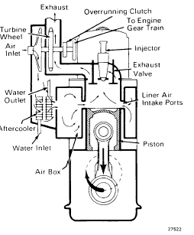
İçten Yanmalı Motorlar
2 zamanlı Motor çalışmasının şematik resmi

Slide 8
İçten Yanmalı Motorlar
 | DE 33000 | DE 22000
Dizel motor tipi | GM16-645E3 C | GM16-645E
Gücü | 3195-3390 HP | 2140-2295
HP Çalışma özelliği | 2 zamanlı, türbolu | 2 zamanlı, blöverli
Yakıt sistemi | Pompa enjektörlü
Silindir sayısı ve düzeni | 16 silindirli, “V” tipi (45o açılı)
Silindir çapı | 230 mm
Silindir stroku | 254 mm
Strok hacmi | 10570 cm3 (645 inch3 )
Sıkıştırma oranı | 16 / 1
Motor ağırlığı | 14 742 kg
Aşırı devri | 1007 d/d
Tam devri | 904 d/d
Normal rölanti devri | 318 d/d
Düşük rölanti devri | 235 d/d | -
Yakıt pompası en az besleme değeri | 1200 l/h | 600 l/h
En fazla izin verilen yağ sıcaklığı | 127 o C
Ana yağlama manifoldu yağ basıncı | 900 d/d: 3,8-5,7 bar, rölanti: 1,7-2 bar | Tam devir: 4,2 bar, rölanti: 1 bar
Yağlama yağı kapasitesi | 920 litre | 806 litre
Soğutma suyu kapasitesi | 1117 litre | 833 litre
Yakıt kapasitesi | 6435 litre | 5600 litre
Yüke ve devre oranlı her saat için yağ tük. | Yakıt tüketiminin %o 6 sı kadar (3 kg)
Normal rejimdeki özgül yakıt tüketimi | 164 g/HP-h | 186 g/HP-h
Max. devamlı rejimdeki özgül yakıt tük. | 152 g/HP-h | 180 g/HP-h
Max. devamlı rejimdeki her saat için tük. | 503 kg | 390,7 kg
Düşük rölantideki yakıt tüketimi | 11,34 kg/h | 12,93 kg/h (318d/d)
DE 33000’ler DE 22000’lere göre iş zamanı bazında %12 daha az yakıt tüketirler

Slide 9
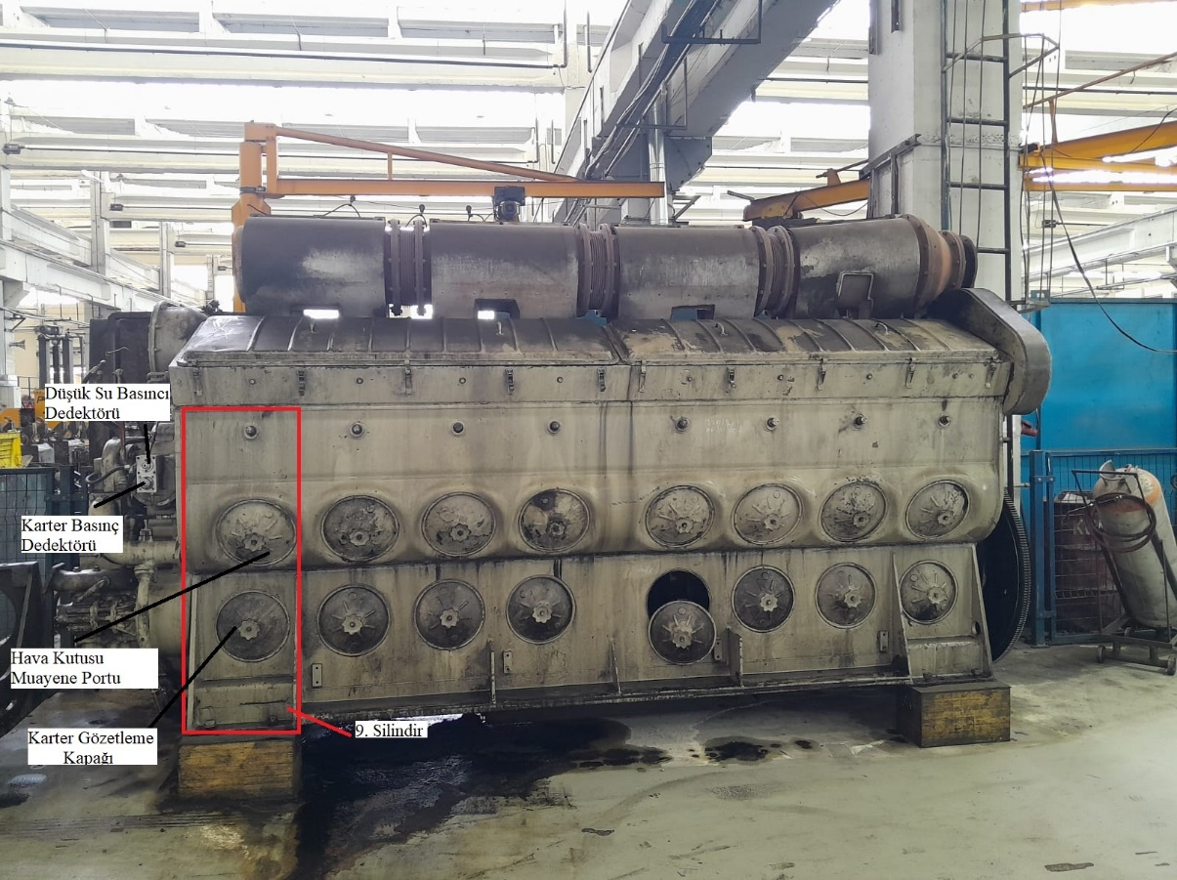
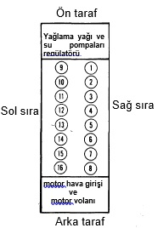
645E/645E3C Tipi II Zamanlı Motorların Yerleşim Düzeni

Slide 10
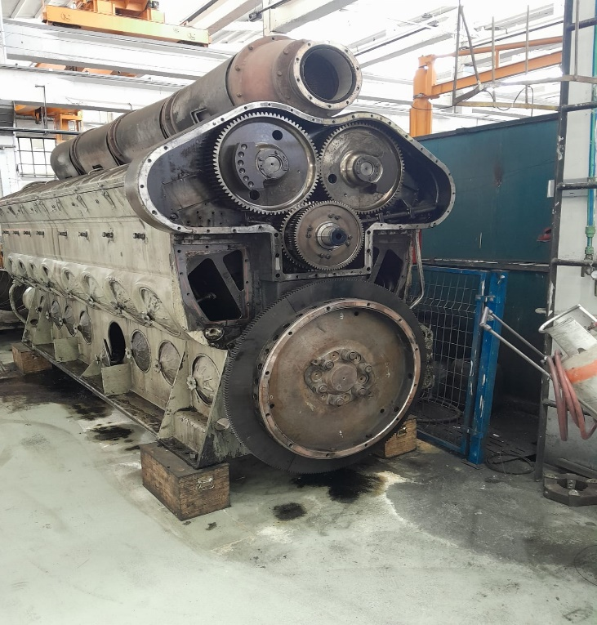
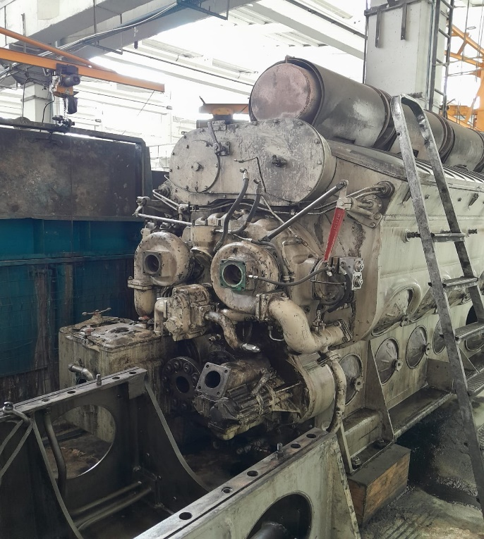
645E/645E3C Tipi II Zamanlı Motorların Yerleşim Düzeni

Slide 11
645E/645E3C Tipi II Zamanlı Motorları Oluşturan Parçalar
Silindir bloğu (motor bloğu)

Slide 12
645E/645E3C Tipi II Zamanlı Motorları Oluşturan Parçalar
Silindir bloğu (motor bloğu)

Slide 13
645E/645E3C Tipi II Zamanlı Motorları Oluşturan Parçalar
Silindir bloğunun üstten görünüşü

Slide 14
645E/645E3C Tipi II Zamanlı Motorları Oluşturan Parçalar
Silindir bloğunun alttan görünüşü

Slide 15
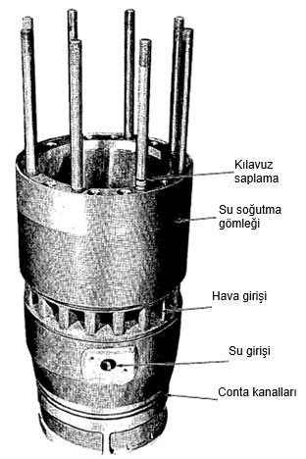
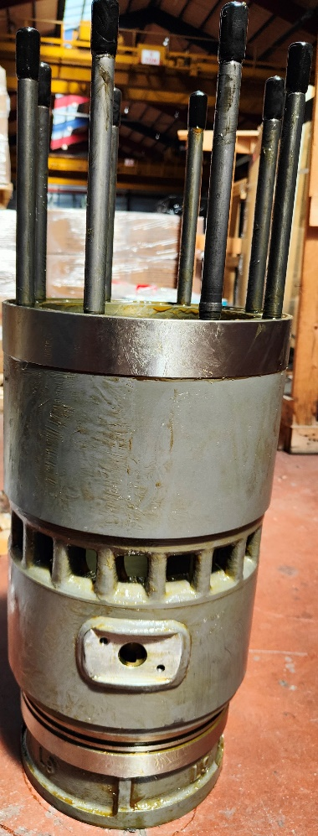
645E/645E3C Tipi II Zamanlı Motorları Oluşturan Parçalar
Silindir gömleği

Slide 16
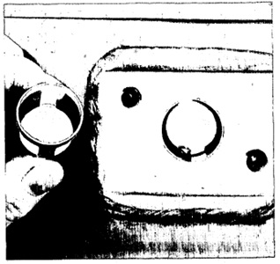
645E/645E3C Tipi II Zamanlı Motorları Oluşturan Parçalar
Silindir gömleği

Slide 17
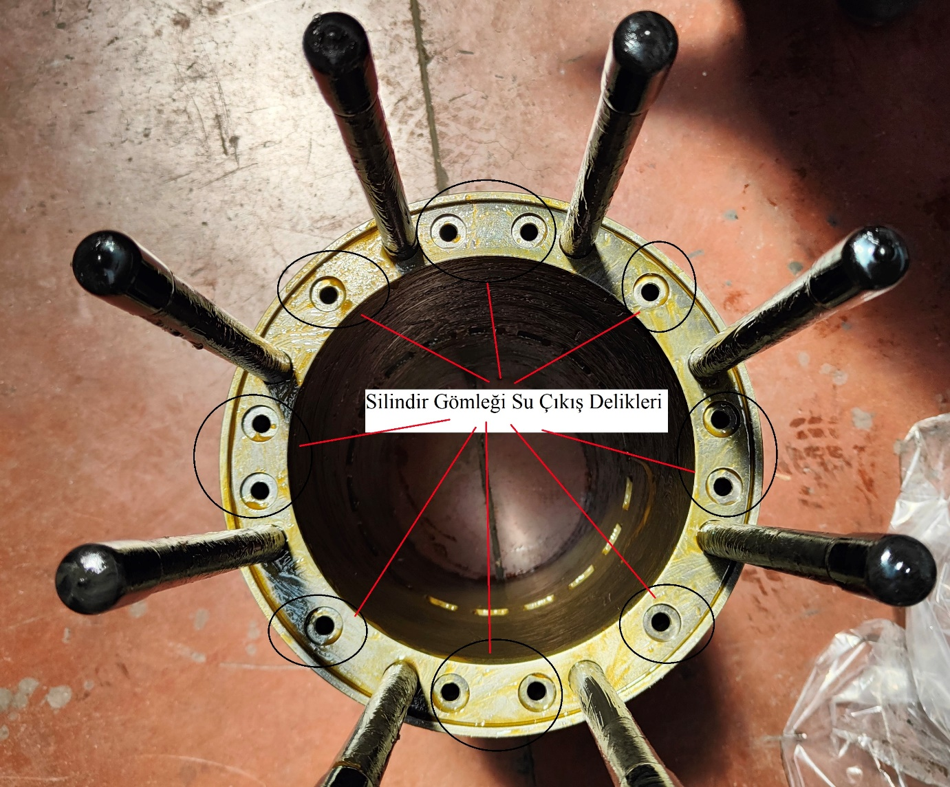
645E/645E3C Tipi II Zamanlı Motorları Oluşturan Parçalar
Silindir gömleği

Slide 18
645E/645E3C Tipi II Zamanlı Motorları Oluşturan Parçalar
Silindir gömleği
Başlık altı contanın montajında dikkat edilmesi gereken hususlar aşağıdaki gibidir.
Sökülen başlık altı contanın oturacağı zemin, su çıkış delikleri ve conta yüzeyi kuru bir bez ile temizlenmelidir.(Üstübü gibi kolay parça bırakan bezlere dikkat edilmeli artık parça oturma yüzeyinde bırakılmamalıdır)
12 adet lastik contanın başlık altı conta üzerinde olduğuna dikkat edin. Bu kontrol en iyi paket açılmadan önce bütün lastik contaların yerinde olup olmadığına bakılarak yapılabilir.
Conta 8 adet ceket saplamasına aynı anda takılmalı ve yavaş yavaş yerine doğru kaydırılmalıdır.. Başlıkaltı contanın montajı sırasında en önemli noktalardan biride contanın üstünde yazan “top” ve “pilot hole” yazılarına dikkat etmektir. Pilot hole yazılı delik silindir gömleğinin saplamaları üzerindeki kılavuz saplamaya gelmeli ve “top” yazısı da yukarı doğru bakmalıdır.

Slide 19
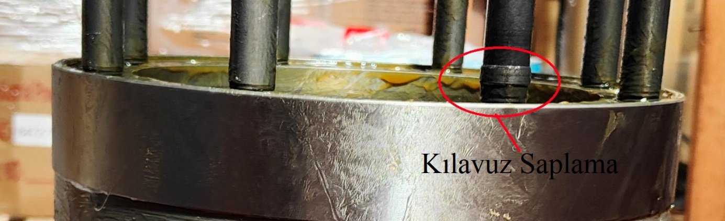
645E/645E3C Tipi II Zamanlı Motorları Oluşturan Parçalar
Silindir gömleği

Slide 20
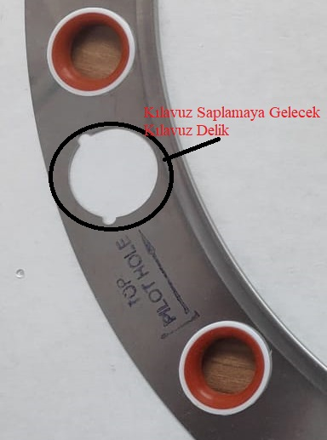
645E/645E3C Tipi II Zamanlı Motorları Oluşturan Parçalar
Silindir gömleği
Başlık altı contanın montajı sırasında başlık altı contaya veya lastik contalara herhangi bir gres veya yağ uygulamayınız.

Slide 21
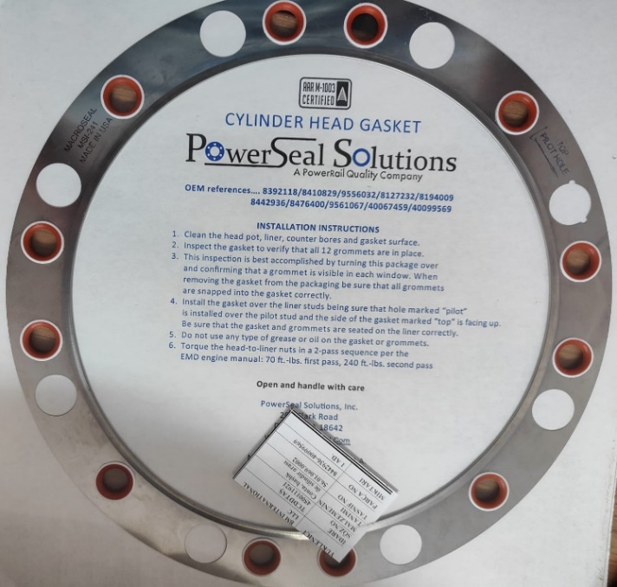
645E/645E3C Tipi II Zamanlı Motorları Oluşturan Parçalar
Silindir gömleği
645E/E3C motorlarda kullanılan başlık altı conta komplesi

Slide 22
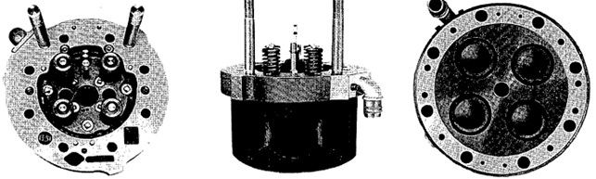
645E/645E3C Tipi II Zamanlı Motorları Oluşturan Parçalar
Silindir Başlığı ve Aksesuarları

Slide 23
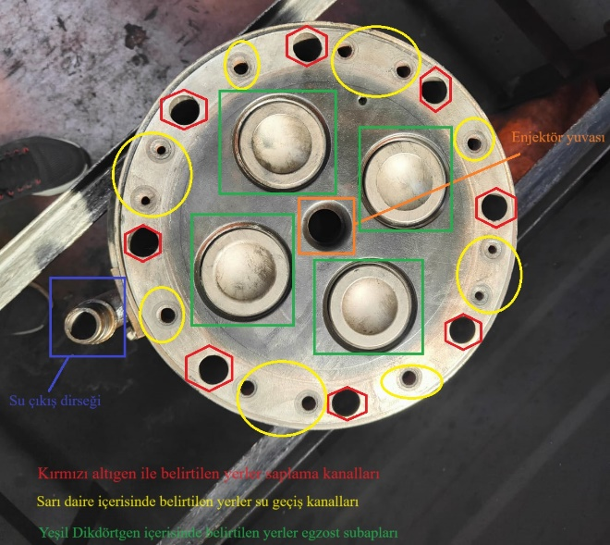
645E/645E3C Tipi II Zamanlı Motorları Oluşturan Parçalar
Silindir Başlığı ve Aksesuarları

Slide 24
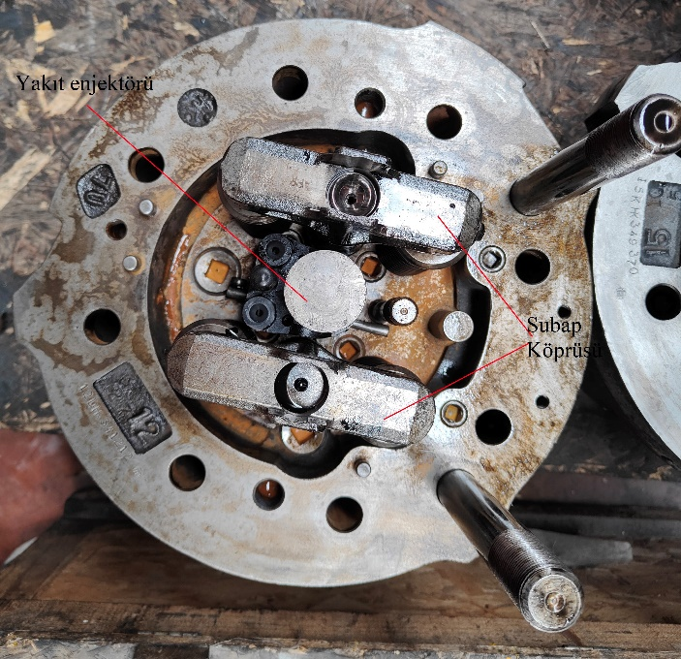
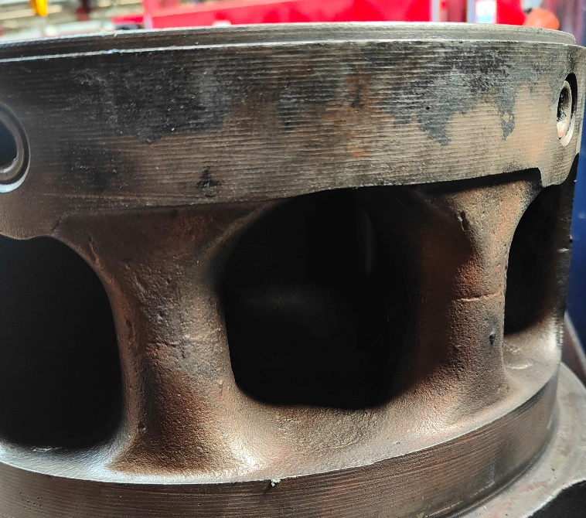
645E/645E3C Tipi II Zamanlı Motorları Oluşturan Parçalar
Silindir Başlığı ve Aksesuarları
645E/645E3C tipi motor başlık üst görünümü b) egzoz kanalı

Slide 25
645E/645E3C Tipi II Zamanlı Motorları Oluşturan Parçalar
Silindir Başlığı ve Aksesuarları

Slide 26
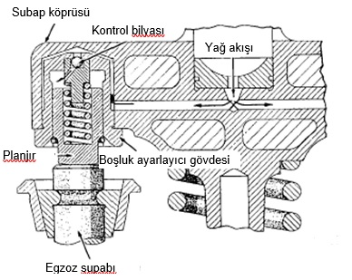
645E/645E3C Tipi II Zamanlı Motorları Oluşturan Parçalar
Silindir Başlığı ve Aksesuarları
Supap Köprüsü Komplesi

Slide 27
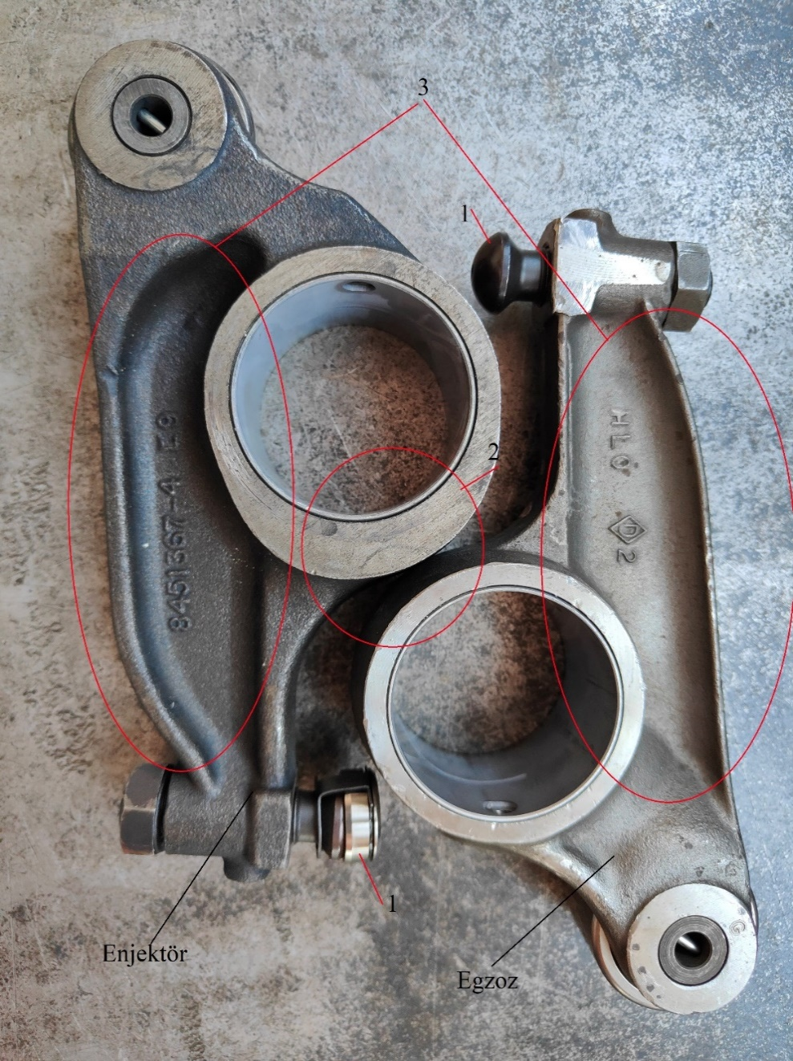
645E/645E3C Tipi II Zamanlı Motorları Oluşturan Parçalar
Silindir Başlığı ve Aksesuarları
Külbütör kolları

Slide 28
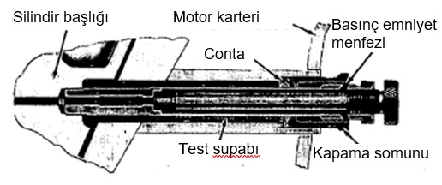
645E/645E3C Tipi II Zamanlı Motorları Oluşturan Parçalar
Silindir Başlığı ve Aksesuarları
Dekompresyon Ventili

Slide 29
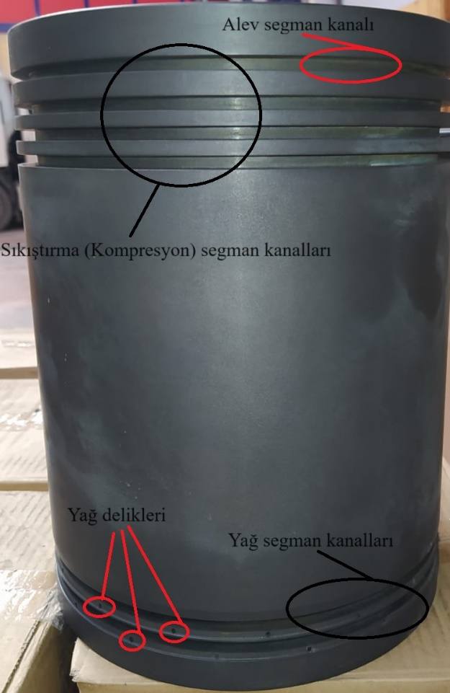
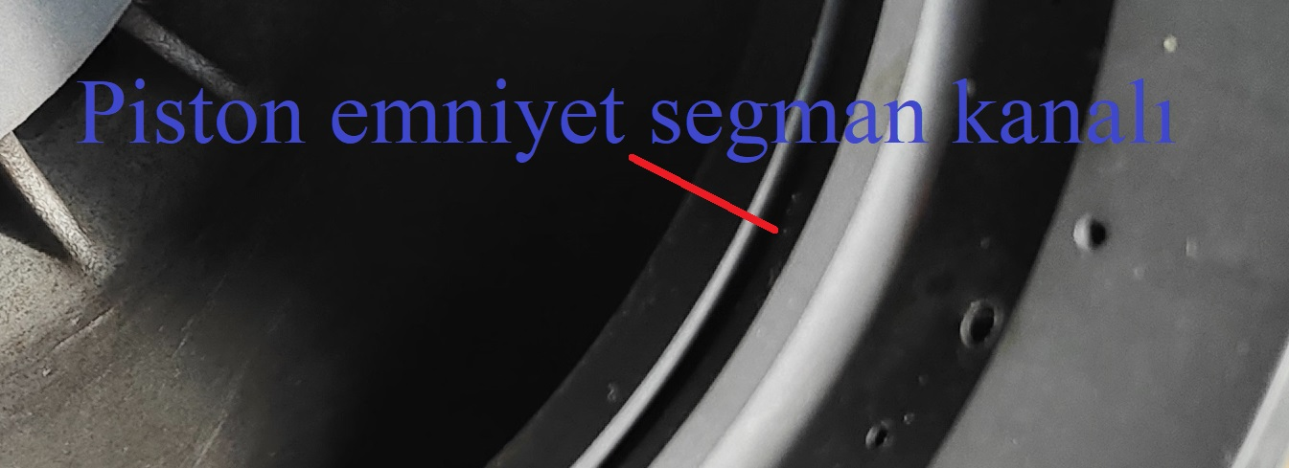
645E/645E3C Tipi II Zamanlı Motorları Oluşturan Parçalar
Piston Komplesi ve Segmanlar

Slide 30
645E/645E3C Tipi II Zamanlı Motorları Oluşturan Parçalar
Piston Komplesi ve Segmanlar
Pistonun değişik kısımlarındaki çalışma sıcaklıkları

Slide 31
645E/645E3C Tipi II Zamanlı Motorları Oluşturan Parçalar
Piston Komplesi ve Segmanlar
Segmanlar
Segmanlar karter ile yanma odası arasında vakum, sıkıştırma, patlama, süpürme işlemleri meydana gelirken sızdırmazlık sağlayan temel elemanlardır. Bunun yanı sıra yanma ile ortaya çıkan yüksek sıcaklığı silindire ve dolayısıyla soğutma suyuna aktarma görevini de üstlenmektedir. Segmanlar, motorunun içerisinde hareket eden pistonların aşırı ısınmasına engel olmak için özel olarak tasarlanan parçalardır. Piston başında yer alan segmanlar, silindir cidarlarına belli miktarda basınç uygular. Örneğin: Emme zamanında pistonun üst ölü noktasından alt ölü noktasına ilerlerken, karter tarafındaki havanın yanma odası tarafına geçmesini önleyen parça segmandır. Segmanlar silindirde iyi bir vakum oluşmasını ve emme zamanında karışımın silindire dolmasını mümkün kılar.
Motorlarda 3 tip segman kullanılmaktadır. Bunlardan 1. si sıkıştırma(kompresyon) segmanları 2. si yağ segmanları ve 3. sü ise piston emniyet segmandır. 645E/645E3C tipi motorlarda 4 adet sıkıştırma (kompresyon) 2 adet yağ ve 1 adet de piston emniyet segmanı bulunmaktadır.

Slide 32
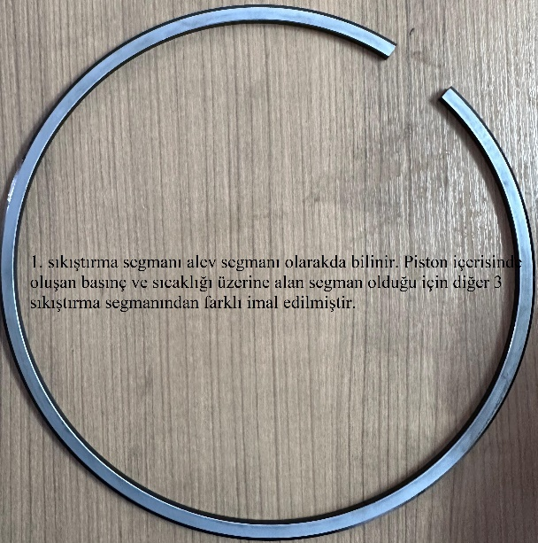
645E/645E3C Tipi II Zamanlı Motorları Oluşturan Parçalar
Piston Komplesi ve Segmanlar
Kompresyon segmanları, sıkıştırma ve yanma stroku esnasında, piston ile silindir arasından karter yağ haznesine hava-yakıt karışımı ve yanmış gazın kaçmasını engeller.

Slide 33
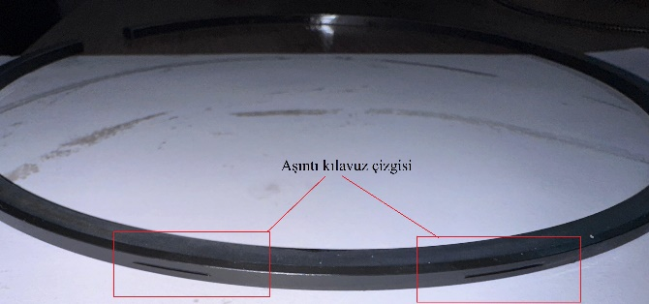
645E/645E3C Tipi II Zamanlı Motorları Oluşturan Parçalar
Piston Komplesi ve Segmanlar
Şekilde görüleceği üzere piston üzerindeki 1 numaralı segman kanalına alev segmanı numarası yukarı bakacak şekilde montajlanır.

Slide 34
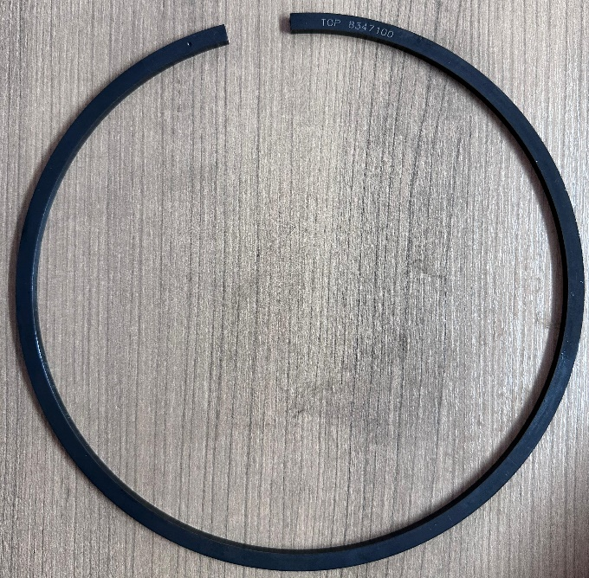
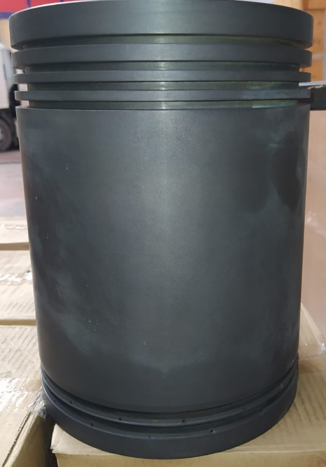
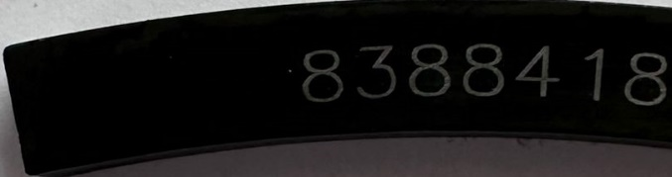
645E/645E3C Tipi II Zamanlı Motorları Oluşturan Parçalar
Piston Komplesi ve Segmanlar
2. ve 3. ve 4. sıkıştırma segmanlarının piston üzerine montajı

Slide 35
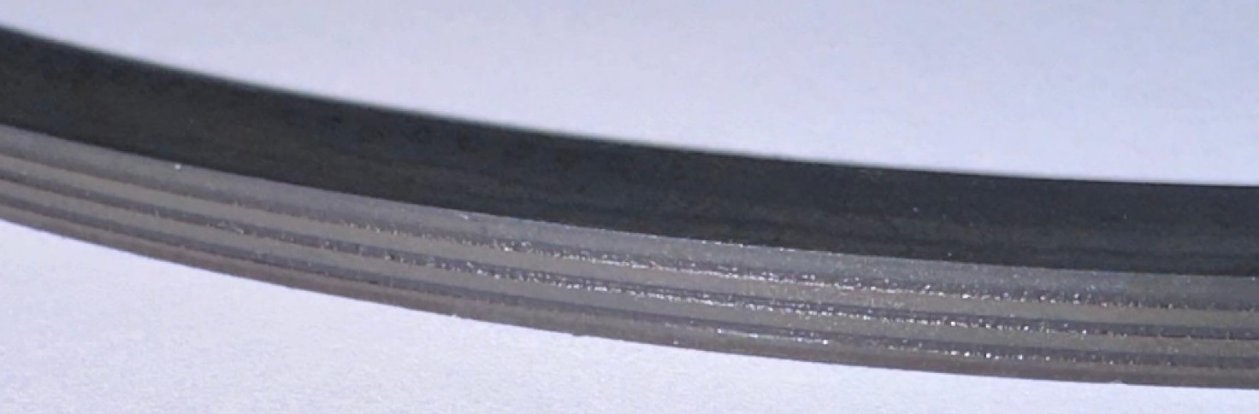
645E/645E3C Tipi II Zamanlı Motorları Oluşturan Parçalar
Piston Komplesi ve Segmanlar
Yeni sıkıştırma segmanı

Slide 36
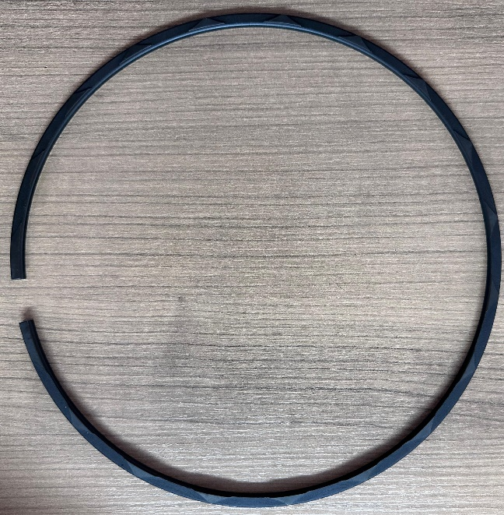

645E/645E3C Tipi II Zamanlı Motorları Oluşturan Parçalar
Piston Komplesi ve Segmanlar

Slide 37
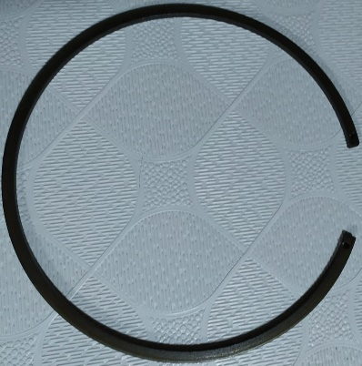
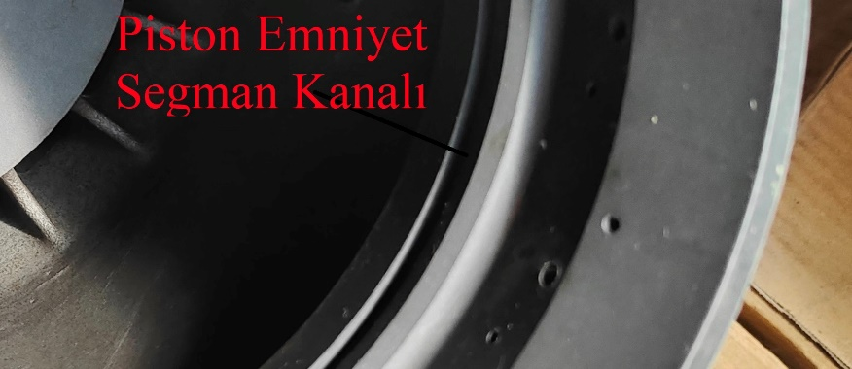
645E/645E3C Tipi II Zamanlı Motorları Oluşturan Parçalar
Piston Komplesi ve Segmanlar
Piston emniyet segmanın montajı

Slide 38
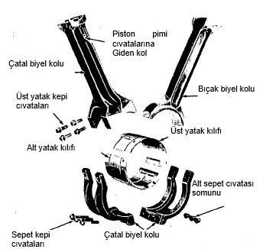
645E/645E3C Tipi II Zamanlı Motorları Oluşturan Parçalar
Biyel kolu düzeni
Biyel kolları, yatak kılıfları ve yatak kepi

Slide 39
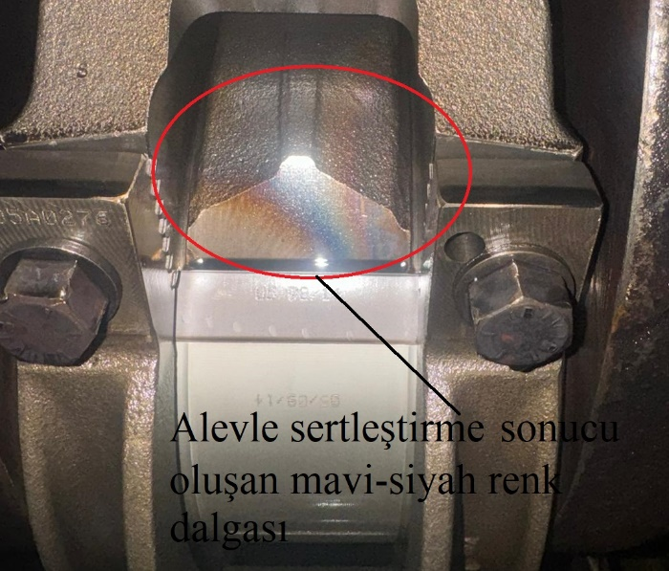
645E/645E3C Tipi II Zamanlı Motorları Oluşturan Parçalar
Biyel kolu düzeni

Slide 40

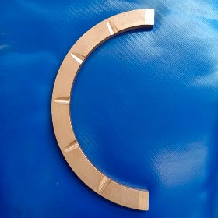

645E/645E3C Tipi II Zamanlı Motorları Oluşturan Parçalar
Krank mili
DE 22.000-33.000 tipi Baskı Halkası

Slide 41
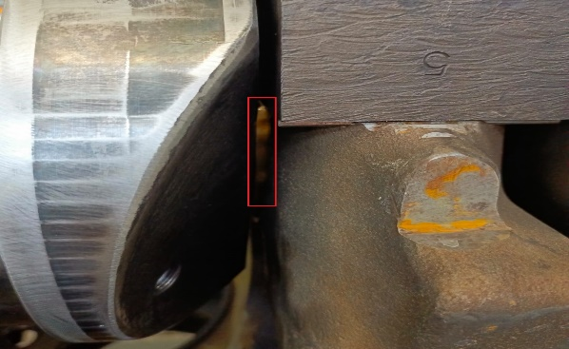
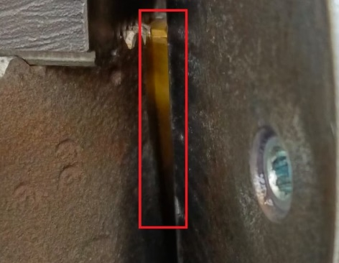
645E/645E3C Tipi II Zamanlı Motorları Oluşturan Parçalar
Krank mili
DE 33.000 Baskı Halkası Montajlı Hali Komplesi

Slide 42
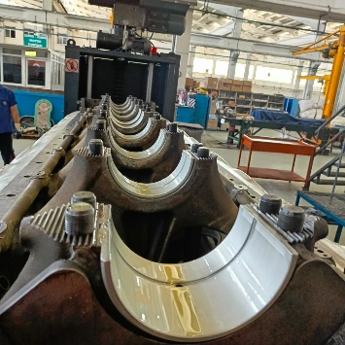
645E/645E3C Tipi II Zamanlı Motorları Oluşturan Parçalar
Krank mili
Krank mili, 16 ve 20 silindirli motorlarda, halkaları birbirlerine dövülmüş iki bölümden oluşmaktadır. DE 22.000 ve DE 33.000 tipi lokomotifler 16 silindirli olmaları nedeniyle krank milleri 2 parça halindedir. Bu parçalar arasında montaj yapılırken yukarıda şekil 6-2 de resmi verilen baskı halkası kullanılmaktadır. Baskı halkaları bronzdan yapılmış olup, yarım daire şeklinde 2 parçadan oluşmaktadır. Krank milinin doğrusal hareketini engellerler. Bu yatak montajlandığında şekil 6-3 deki gibi dışarıdan gözle görülebilmektedir. Bu parça ana yatakların aşıntı kontrolü yapılması sırasında arızalı bir parça olarak görülebilmekte olup, bu hataya düşülmemesi için 5. ve 6. ana yatakların kontrolünde dikkat edilmesi gerekmektedir.

Slide 43
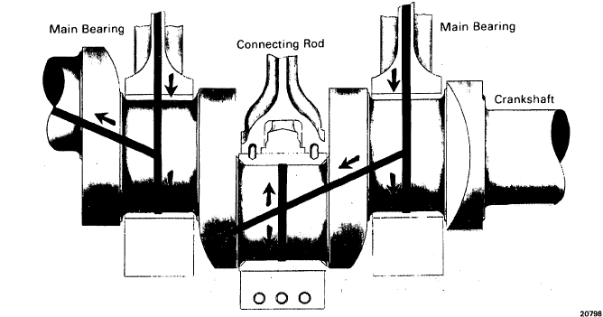
645E/645E3C Tipi II Zamanlı Motorları Oluşturan Parçalar
Krank mili
Krank Mili Yağ Geçişi

Slide 44
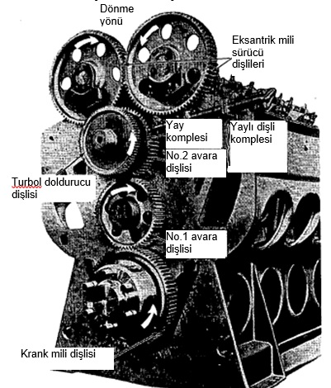
645E/645E3C Tipi II Zamanlı Motorları Oluşturan Parçalar
Eksantrik Milleri Komplesi
Eksantrik mili dişli grubu

Slide 45
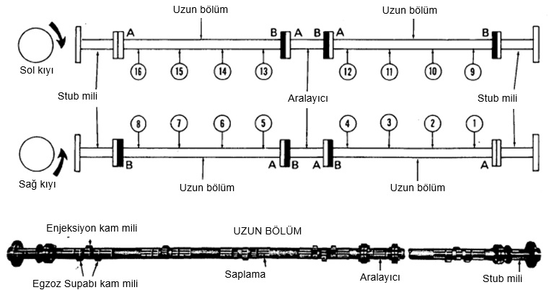
645E/645E3C Tipi II Zamanlı Motorları Oluşturan Parçalar
Eksantrik Milleri Komplesi
16 silindir eksantrik mili komplesi

Slide 46
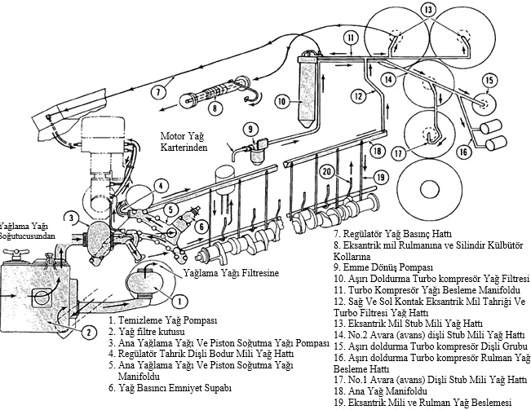
645E/645E3C Tipi II Zamanlı Motorları Oluşturan Parçalar
Yağlama Sistemi

Slide 47
645E/645E3C Tipi II Zamanlı Motorları Oluşturan Parçalar
Yağlama Sistemi
Motorun yağ seviyesi ölçümü kesinlik motor rölantide çalışırken ve yağ sıcakken alınır (yağ sıcaklığı ≈ 49 ⁰C)
Motor çalışırken her zaman uygun yağlama yağ basıncı kontrolü yapılmalıdır. Çalışan ve rolantide çalışan motorda, yağ basıncı sürekli görülmek zorundadır. Soğuk yağ dolaşımı sırasında, basınç güvenlik supabı ayarı olan yaklaşık 862 kPa (125 psi≈8,62 bar) değerine kadar yağ basıncı çıkabilir. Yağlama yağı basıncı ayarlanamaz. Çalışma basınç aralığını belirleyen etkenler üretim toleransları, yağ sıcaklığı, yağ seyreltme ölçüsü, aşınma ve motor hızıdır. Motor rölantide çalışırken minimum yağ basıncı yaklaşık 55 - 83 kPa (8 - 12 psi≈0,55-0,83 bar) ve tam güçte çalışırken yaklaşık 172-200 kPa (25-29 psi≈1,73-2 bar) dır. Yetersiz yağ basıncı sırasında, regülatör içine yerleştirilmiş kapatma elemanı otomatik olarak motoru koruyacaktır.

Slide 48
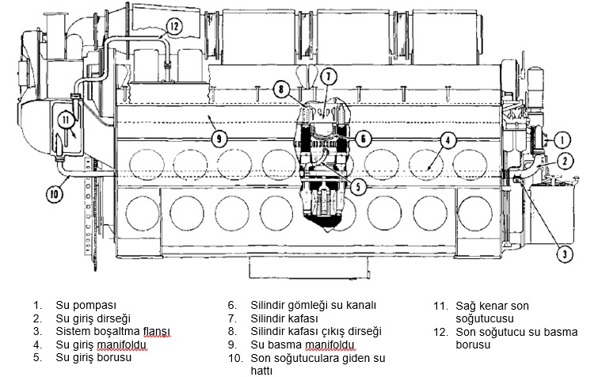
645E/645E3C Tipi II Zamanlı Motorları Oluşturan Parçalar
Soğutma Sistemi

Slide 49
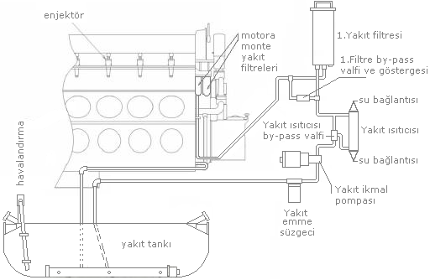
645E/645E3C Tipi II Zamanlı Motorları Oluşturan Parçalar
Yakıt Sistemi

Slide 50
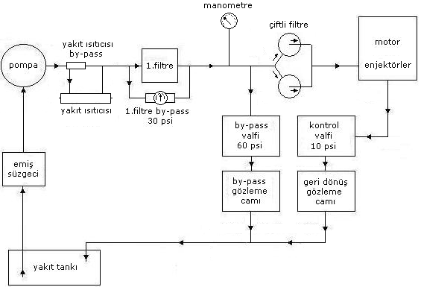
645E/645E3C Tipi II Zamanlı Motorları Oluşturan Parçalar
Yakıt Sistemi

Slide 51
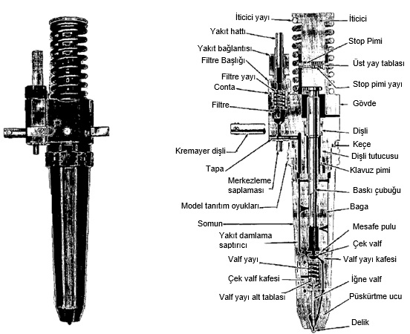
645E/645E3C Tipi II Zamanlı Motorları Oluşturan Parçalar
Yakıt Sistemi

Slide 52
645E/645E3C Tipi II Zamanlı Motorları Oluşturan Parçalar
Hava giriş ve egzoz sistemleri
Hava filtreleri, merkezi hava bölmesi içinde ana jeneratörün üst kısmında bulunur. Kullanılıp atılabilir olan, kıvrımlı kâğıt elemanlı filtre kullanılmaktadır. Lokomotifler, filtrelerin kirliliğini makiniste ihbar eden bir sistemle donatılmıştır. Her iki tip lokomotifte filtrelerin kirli olması durumunu, bir vakum anahtarı (FVS) ile AN 16 modülü üzerindeki “motor hava filtresi tıkalı” ledi yaktırarak ihbar eder. DE 33000 tipi lokomotiflerde ikinci bir aşama olarak filtrelerin ileri düzeyde kirli olması durumunda, ikinci bir vakum anahtarı (EFS) ve bir kilitleme rölesi (EFL) çalışır ve bunlar lokomotif çalışmasına kısıtlama getirir. EFS anahtarı kapandığında (sadece DE 33000’lerde);
1. Motor kumanda paneli üzerindeki “regülatör stop” lambası yanar.
2. Regülatör içindeki “D” bobini enerjilendirilir. Bu da motor devrini, gaz kolu 8. kademede ise 6. kademe devrine, 7’ de ise 5. kademe devrine/gücüne düşürür.

Slide 53
645E/645E3C Tipi II Zamanlı Motorları Oluşturan Parçalar
Hava giriş ve egzoz sistemleri
Blöver

Slide 54
645E/645E3C Tipi II Zamanlı Motorları Oluşturan Parçalar
Hava giriş ve egzoz sistemleri
Turbo kompresör

Slide 55
645E/645E3C Tipi II Zamanlı Motorları Oluşturan Parçalar
Hava giriş ve egzoz sistemleri
Turbo kompresör tahrik dişlisi ve kavrama düzeni

Slide 56
645E/645E3C Tipi II Zamanlı Motorları Oluşturan Parçalar
Hava giriş ve egzoz sistemleri
Hava soğutucusu

Slide 57
645E/645E3C Tipi II Zamanlı Motorları Oluşturan Parçalar
Hava giriş ve egzoz sistemleri
Egzoz manifoldları

Slide 58
645E/645E3C Tipi II Zamanlı Motorları Oluşturan Parçalar
Regülatör
1. Su ve karter basıncı dedektörleri mekanik olarak çalışan, basınca hassas cihazlar olup, motor soğutma sistemi ve karter basınçlarında anormal durumları bulmak için kullanılır.
2. Düşük su basıncı dedektörü, bir yağ boşaltma valfini kapalı durumda tutmak için, su pompası çıkış basıncı ve su pompası giriş basıncı farkını hava kutusu basıncı ile hafif bir yaya karşı dengede tutar. “Su pompası çıkış basıncı – su pompası giriş basıncı = Hava kutusu basıncı + yay gücü “

Slide 59
645E/645E3C Tipi II Zamanlı Motorları Oluşturan Parçalar
Regülatör
3. Su pompa boyunca basınç farkı, hava kutusu basıncından daha az olduğu zaman diyafram, yağ boşaltma valfini açıp regülatör içindeki düşük yağ basıncına duyarlı cihazından yağı akıtmak için hareket eder, düşük su basıncı butonu atar ve yağı boşaltır. Regülatör düşük yağ basıncına duyarlılık gösterir.
Bu durumda:
a) Kendi üzerindeki düşük yağ basıncı stop plancırı dışarı çıkar,
b) Motor stop eder ve
c) Motor kumanda panelinde lamba yanar.
Bu cihaz, düşük soğutucu seviyesi, aşırı soğutucu sıcaklığı, soğutma sistemindeki egzoz gazları veya bunun gibi soğutma sistemi bozukluklarından dolayı su pompasını ve motoru koruma görevi yapar.

Slide 60
645E/645E3C Tipi II Zamanlı Motorları Oluşturan Parçalar
Regülatör
4. Motor stop edildiği zamanlarda hava kutusu basıncı yoktur, fakat yay basıncı butonun atmasını engeller. Bazen motor durduğunda ve ilk marş esnasında basınç farklılıklarından dolayı buton atabilir. Bu durum arıza olduğunu göstermez ve tekrar resetlenir.
5. Su pompası çıkış hattında ve dedektöre giriş hortumu üzerine bir test musluğu takılmıştır. Bu musluk su basıncını elle düşürmeyi ve bunun sonucu butonun atma hareketi üzerinde bir kontrol imkanı sağlar. Test musluğu kolunu yatay pozisyona döndürerek, musluktaki küçük delikten soğutucunun boşaltılması için sabit bir akış sağlanmalıdır. Bu durumda butonun attığı görülür.

Slide 61
645E/645E3C Tipi II Zamanlı Motorları Oluşturan Parçalar
Regülatör
6. Cihazın karter basıncı kısmı, su kısmındakine benzer bir yağ boşaltma valfinden ibaret olup, karterden pozitif bir basınç oluşuncaya kadar kapalı durumda tutulur. Herhangi bir arıza sonucu karter basıncı yükselirse, yağ boşaltma valfi serbest bırakılır ve butonu dışarı çıkar. Bu durumda regülatöre giden yağ basıncı düşer ve su kısmında olduğu gibi, regülatör düşük yağ basıncına duyarlılık gösterir ve motoru durdurmayı başlatır.
7. Karter basıncı butonunun atması nedeniyle motor durursa, motor soğuması için muayene yapmak için en az iki saat herhangi bir kapağı açmayınız. Atma nedeni tespit edilip düzeltilinceye kadar motoru yeniden çalıştırmayınız. Basınç bekçisinin çalışması, aşırı ısınmış yatak gibi bir durumun motor içinde meydana gelmesi olasılığını gösterir. Böyle bir durum, havanın içeri girmesine izin verilmesi halinde sıcak yağ buharlarını patlayıcı bir kuvvetle tutuşturabilir.

Slide 62
645E/645E3C Tipi II Zamanlı Motorları Oluşturan Parçalar
Regülatör Düşük Yağ Basıncı Plancırının Atması
Düşük yağ basıncı stop cihazına, motorun arka kısmından ince bir boru ile ana yağlama yağı akışı sağlanır. Ayrıca bu boru devamına:
Yağ termostatik valfi,
Düşük su basıncı dedektörü ve
Karter basıncı dedektörü bağlantısı yapılmıştır.

Slide 63
645E/645E3C Tipi II Zamanlı Motorları Oluşturan Parçalar
Regülatör Düşük Yağ Basıncı Plancırının Atması
1. Sistemde gerçek yağ basıncı düşümü.
2. Karter basıncı butonunun atması. Buna neden olan arızalar:
− Dedektörün arızalı olması,
− Sekman kırılması,
− Piston delinmesi,
− Silindir gömleği çatlaması,
− Silindir etek contalarının deformasyonu,
− Yağ seperatörünün kirlenmesi,
− Yatak sarma başlangıcı,
− Karter içine yakıt veya su karışması.
3. Düşük su butonunun atması. Buna neden olan arızalar:
− Dedektörün arızalı olması,
− Su seviyesi düşüklüğü,
− Su harareti,
− Su pompası arızası,
− Soğutma sistemine egzoz gazlarının karışması.
4. Yağ termostatik valfinin açması. (127 C°)

Slide 64
645E/645E3C Tipi II Zamanlı Motorları Oluşturan Parçalar
Regülatör Düşük Yağ Basıncı Plancırının Atması

Slide 65
645E/645E3C Tipi II Zamanlı Motorları Oluşturan Parçalar
Regülatör Düşük Yağ Basıncı Plancırının Atması
Servis esnasında markizdeki “regülatör stop” lambasının yanarak motorun stop etmesi durumunda makinistin yapacağı işlemler:
1. Böyle bir durumda sigortalarda veya markizde arıza aramayınız. Mutlaka regülatör üzerindeki yağ basıncı stop plancırı dışarı çıkmıştır.
2. Öncelikle;
a) Karter basıncı butonunu,
b) Düşük su basıncı butonunu ve
c) Aşırı devir kolunu kontrol ediniz. Çünkü bunlar görülebilir işaret vermektedirler.
3. Karter basıncı butonu atmışsa imdat isteyiniz. Motor üzerinde hiçbir kapak açmadan kol çıkarması gibi görülebilir bir durumun olup olmadığını dışarıdan gözle kontrol ediniz. “Bir defa tanzim edin ve yola devam edin” emri verilse bile kesinlikle buna girişmeyiniz.

Slide 66
645E/645E3C Tipi II Zamanlı Motorları Oluşturan Parçalar
Regülatör Düşük Yağ Basıncı Plancırının Atması
4. Düşük su basıncı butonu atmışsa bunun üç temel nedeni olabilir:
a) Su seviyesi düşük olabilir. Su seviyesi düşükse, radyatörlerden, boru bağlantılarından, başlık çıkış dirseklerinden, hava kutusu içindeki su giriş borusu ve silindir bağlantılarından, silindir başlığı ve silindir ceketi çatlağından kaynaklanabilir. Hava kutusu içindeki bağlantı kayıpları, şasi altındaki hava kutusu tahliye borusu çıkışı kontrol edilerek görülebilir. Ayrıca karter yağ seviyesini kontrol ediniz, eğer yüksekse kartere su iniyor olabilir ve bu durumda imdat isteyiniz. İmkan varsa su ilavesi yapılarak yola devam edilir. Fakat aşırı ısınmış motora soğuk su eklememeye özen gösteriniz. Ayrıca tamirat defterine su ilavesi yapıldığı yazılmalıdır.
b) Su harareti olabilir. Eğer kızgın motor alarmı motor ısısını düşüremezse, düşük su basıncı butonu atar ve motor stop eder. Bu da gerçekleşmezse yağ termostatik valfi açar. Su harareti nedeniyle düşük su basıncı butonu atmışsa, motoru tekrar çalıştırmak için soğuması beklenmelidir. Çalıştırdıktan sonra da soğutma sistemi kontrolü yapılır. Öncelikle fanların çalışması ve panjurların açılıp açılmadığı kontrol edilir.
c) Su pompası arızalı, sisteme egzoz gazları karışmış ve dedektörün kendisi arızalı olabilir. Bu durumların varlığını makinist tespit edemez ve yapacağı herhangi bir şey yoktur. Butonu tanzim etmeye çalışır, fakat tutturamıyorsa imdat ister.

Slide 67
645E/645E3C Tipi II Zamanlı Motorları Oluşturan Parçalar
Motor Teknik değerleri
Silindir yuvası çapı (bore) 230.19 mm (9-1/16’’)
Kurs (strok) 254.0 mm (10’’)
Kontaklar arasındaki açı 45⁰
Sıkıştırma oranı 16:1
Silindir başına yer değiştirme 10 750 cm³ (645.cu.in)
Rotasyon (arka tarafla karşılaşma) saatin tersi yönde
Yanma sırası
16 silindir 1,8,9,163,6,11,14,
4,5,12,13,2,7,1,15

Slide 68
645E/645E3C Tipi II Zamanlı Motorları Oluşturan Parçalar
Motor Teknik değerleri
Egzoz supabı (silindir başına) 4
Ana rulmanlar
16 silindir 10
Regülâtör (düzenleyici) PGR
Besleme Tek akış
Besleme havası vantilatörü tipi 22.000/33.000 Blower/Turbo – santrifüj
Soğutma sistemi Basınçlı
Su pompaları Santrifüj
Yağlama sistemi Tamamen basınçlı

Slide 69
645E/645E3C Tipi II Zamanlı Motorları Oluşturan Parçalar
Motor Teknik değerleri
Yağ pompaları
Ana yağ pompası ve piston soğutma pompası bir yuvada iki pompa,
Çift tahliyeli.
Yardımcı (temizleme) pompası helisel dişli tipli
Yakıt enjeksiyonu iğne valfli enjektör ünitesi
Yakıt pompası pozitif kayma
Motorun çalışması çift elektrik motoru

Slide 70
645E/645E3C Tipi II Zamanlı Motorları Oluşturan Parçalar
Motor Teknik değerleri
NOMİNAL DEĞERLER
E3C
Tam zamanlı düşük boşta çalışma hızı 200/235/255 RPM
Boşta çalışma hızı 269/300/318 RPM
Tam hız 904 RPM
Verim (çekiş BG)
16 silindir 3000 HP

Slide 71
645E/645E3C Tipi II Zamanlı Motorları Oluşturan Parçalar
Motor Teknik değerleri
KAPASİTELER
E3C
900 RPM
Litre/dak Galon/dak
Yağ pompası
Ana yağlama yağı
16 silindir 700 185
Piston soğutması
16 silindir 348 92
Tarama
16 ve 20 silindir 1476 390
Yakıt pompası
16 ve 20 silindir 17 4.5
Su pompası
16 silindir 3218 850
Emme dönüş pompası
8, 12, 16 ve 20 silindir 11 3

Slide 72
645E/645E3C Tipi II Zamanlı Motorları Oluşturan Parçalar
Motor Teknik değerleri
Motor komplesi | 16,522 | Yaylı tahrik dişli komplesi | 77
Motor gömleği (rulmanlar yatakları dahil) | 5319 | Aksesuar tahrik kapak komplesi | 60
Yağ karteri | 953 | Fazla hız kovan komplesi | 19
krank mili | 1442 | Regülatör | 50
Eksantrik mili amortisörü (dişli tipli) | 170 | Fazla hız tahrik dişli komplesi | 24
Aksesuar tahrik dişlisi | 44 | Regülatör tahrik kovan komplesi | 18
krank mili dişlisi | 51 | Su pompası | 49
Volan dişlisi | 132 | Su manifoldu komplesi | 31
Kavrama diski | 147 | Ana yağlama ve piston soğutma yağı pompa komplesi | 89
Silindir güç komplesi
W/ çatal çubuk | 185 | Yardımcı (temizleme) pompa komplesi | 101

Slide 73
645E/645E3C Tipi II Zamanlı Motorları Oluşturan Parçalar
Motor Teknik değerleri
W/ bıçak biyel | 165 | Yağlama yağı filtre komplesi | 92
Silindir başlığı komplesi | 66 | Yakıt (fuel-oil) filtre komplesi | 22
Silindir gömleği | 58 | Turbo kompresör komplesi | 816
Piston | 19 | Yedek tahrik komplesi | 37
Çatal biyel kolu | 23 | Son soğutucu oluğu | 76
Bıçak biyel kolu | 11 | Son soğutucu gövdesi, başlığı ve kapak | 90
Eksantrik mili w/ bodur mili komplesi | 100 | Yağ ayırıcı komplesi | 33
Eksantrik mili tahrik dişlisi | 40 | Emme dönüş yağı pompa/ motor komplesi | 34
Eksantrik mili tahrik yuvası | 154 | Turbo kompresör yağ filtresi komplesi | 13
Avans (avara) dişlisi bodur mili komplesi | 43 | Egzoz manifoldu hücresi | 86
Düşük avans dişlisi (no 1) | 28 | Genleşme bağlantısı | 14
Adaptör ve turbo ekranı | 37 | Çalıştırma motoru | 35
Çalıştırma motoru montaj desteği | 26

Slide 74
645E/645E3C Tipi II Zamanlı Motorları Oluşturan Parçalar
Motor Teknik değerleri
TORK DEĞERLERİ
ÜST KAPAK N. M FT -.LBS
Eksantrik mili bodur mili rulman destek civatası
5/8 “ altıgen başlı (yağlanmış)* 190 140
½ “ altıgen aylan başlı 102 75
silindir başlığı tutucu somunları ( yağlanmış)*
başlangıç 540 400
bitiş 3254 2400
enjektör tutucu (crab) somunları (yağlanmış)* 68 50
silindir başlığından- gömleğe (yağlanmış)*
başlangıç 95 70
bitiş 325 240

Slide 75
645E/645E3C Tipi II Zamanlı Motorları Oluşturan Parçalar
Motor Teknik değerleri
Üst kapak başlık çerçevesi civataları
(300 M cıvata, sertleştirilmiş pullu) 54 40
aşırı devir uyarma komplesi 32 24
enjeksiyon yakıt hattı 54 40
eksantrik mili rulman blokları 43 32
Külbütör kolu mil somunları (yağlanmış )*
Başlangıç 203 150
Bitiş 407 300
Külbütör kolu yağ hattı civataları 9.5 7
Yakıt manifold blokları 54 40
Dekompresyon ventili montaj somunu 88 65

Slide 76
645E/645E3C Tipi II Zamanlı Motorları Oluşturan Parçalar
Motor Teknik değerleri
Su çıkışı dirsekten başlığa civatalar 41 30
Egzoz manifoldundan motor gömleğine (yağlanmış)**
Başlangıç 68 50
Bitiş 176 130
Egzoz manifoldu birleştirme civataları 108 80
Egzoz manifoldu muayene kapağı (donanım var ise) 108 80

Slide 77
645E/645E3C Tipi II Zamanlı Motorları Oluşturan Parçalar
Motor Teknik değerleri
AKSESUAR UÇLARI
Aksesuar tahrik yuvasından 88 65
Motor gömleğine ve yağ karterine (w / sızdırmazlık malzemesi)⁺ 88 65
Aşırı devir uyarıcı yuvası - motor gömleği 88 65
Su pompası montaj civataları 88 65
Su pompası dirsekleri 88 65
Yardımcı (temizleme) pompası montaj civataları 88 65
Yardımcı (temizleme) pompa dirsekleri 88 65
Yağlama yağı montaj civataları 88 65

Slide 78
645E/645E3C Tipi II Zamanlı Motorları Oluşturan Parçalar
Motor Teknik değerleri
Yağlama yağı pompa dirsekleri 88 65
Yağ filtresi yuvası montaj civataları 88 65
Regülatör tahrik yuvası montaj civataları 88 65
Regülatör - tahrik yuvası 88 65
Aşırı devir uyarıcı kapağı - aşırı devir uyarıcı yuvası 41 30
Yakıt manifoldu – filtre 47 35
Yağ filtresi dirsekleri - filtre yuvası 54 40
Aksesuar tahrik yağ sızdırmazlık kapağı 54 40
Yağ sızdırmazlık muhafazasın - aksesuar tahrik yağ sızdırmazlık kapağına 41 30

Slide 79
645E/645E3C Tipi II Zamanlı Motorları Oluşturan Parçalar
Motor Teknik değerleri
Aksesuar tahrik kavrama muhafazası cıvataları;
Başlangıç 136 100
Bitiş 678 500
Aksesuar tahrik flanşı kitleme yayı civatası 88 65
Bodur mili - motor gömleği 102 75
Bodur mili merkez civataları 23 17
Yağ kızağı - bodur mili 47 35
Muhafaza plakası - bodur mili 47 35
Regülatör tahrik flanşından tahrik dişlisi 47 35
Balans ağırlığı - eksantrik mili bodur mili
1 / 2 “ 122 90
5 / 16 “ (merkez civatası) 23 17

Slide 80
645E/645E3C Tipi II Zamanlı Motorları Oluşturan Parçalar
Motor Teknik değerleri
TURBO KOMPRESÖR UCU
Piston soğutma manifoldu flanşı - motor gömleği 37 27
Avans dişlisi bodur mili desteği - motor gömleği
1 / 2 “ 122 90
3 / 8 “ 37 27
5 / 16 “ (merkez civatası) 23 17
1 nolu avans dişlisi basınç plakası -motor gömleği 251 185
Eksantrik mili tahrik yuvası - motor gömleği 88 65
Eksantrik mili tahrik yuvası - motor gömleği emniyet teli germe civataları 88 65
Yağ manifoldu – yağ manifoldu 50 37
Yağ manifoldu – motor gömleği 43 32

Slide 81
645E/645E3C Tipi II Zamanlı Motorları Oluşturan Parçalar
Motor Teknik değerleri
Eksantrik mili tahrik dişlisi ve balans ağırlığı - Eksantrik mili bodur mili
1 / 2 “ 122 90
5 / 16 “ (merkez civatası) 23 17
Turbo kompresör montaj civataları
3 / 4 “ 238 175
1 / 2 “ 88 65
Hava oluğu – turbo kompresör 81 60
Hava oluğu – motor gömleği 88 65
Yedek tahrik – turbo kompresör - 3 / 8 “ 32 24
Yedek tahrik – eksantrik mili tahrik yuvası - 1 / 2 “ 88 65
Son soğutucu – hava oluğu 61 45

Slide 82
645E/645E3C Tipi II Zamanlı Motorları Oluşturan Parçalar
Motor Teknik değerleri
Son soğutucu destek tamponu cıvataları 176 130
Turbo kompresör – manifold (yağlanmış)** 122 90
Su borusu şebekesi – son soğutucu 47 35
Su borusu şebekesi – motor 47 35
Yağ seperatörü genleşme bağlantı civataları 122 90
Yağ halkası – krank mili dişlisi 23 17
Yağ muhafazası – eksantrik tahrik yuvası 41 30
Egzoz susturucu – turbo kompresör (yağlanmış)** 122 90

Slide 83
645E/645E3C Tipi II Zamanlı Motorları Oluşturan Parçalar
Motor Teknik değerleri
MOTOR GÖMLEĞİ VE YAĞ KARTERİ
Ana rulman somunları (yağlanmış)*
Başlangıç 475-542 350-400
Bitiş 1017 750
Motor gömleği – yağ karteri
Başlangıç 136 100
Bitiş 610 450
Biyel kolu – piston pimi (yağlanmış)* 610 450
Piston pimi tespit civataları 16.4 12,145

Slide 84
645E/645E3C Tipi II Zamanlı Motorları Oluşturan Parçalar
Motor Teknik değerleri
Sepet – biyel kolu (yağlanmış)* 14 10
Başlangıç 258 190
Bitiş 102 75
Biyel kolu yatak kepi 27 20
Piston soğutma yağı boru civataları 41 30
Su yolu – gömlek 20 15
Su yolu kovan bağlantı somunu 678 500
Cıvata – krank mili bodur mili üzerinde montaj civataları 81 60
Aksesuar tahrik dişlisi – krank mili (yağlanmış)* 407 300

Slide 85
645E/645E3C Tipi II Zamanlı Motorları Oluşturan Parçalar
Motor Teknik değerleri
Aksesuar tahrik dişlisi yağ halkası 33 24
Kavrama diski – krank mili (8, 12 ve 16 silindir) (yağlanmış)* 2440 1800
Kavrama diski jant civatası 400 295
El deliği kapak civataları 27-41 20-30
Motor montaj civataları
E3C w / 0 manşon
617 455
Texaco Threadtex No 2303 ile yağlayın
** Fel – pro C5A veya eşdeğeri ile yağlayın
⁺ Loctite no 242 sızdırmazlık contasını uygulayın.

Slide 86
DÖRT ZAMANLI 16 PA4 V185 DİZEL MOTORLAR
Motor Teknik değerleri
Üreticisi | SEMT PIELSTICK
Gücü | 2400 HP
Rölanti Devri | 650 d/d
Tam devir | 1500 d/d
Aşırı devir | 1680 d/d
Zaman | 4
Silindir sayısı | 16
Silindir diziliş şekli | V - 90°
Silindir çapı | 185 mm
Strok | 210 mm
Strok hacmi | 5,65 litre
Yanma odası hacmi | 0.452 litre
Sıkıştırma oranı | 13,5 / 1
Enjektör basıncı | 240 kg/cm2
Sıkıştırma basıncı | 32 kg/cm2
Yanma sonucu basıncı | 110 kg/cm2
Rölantide yakıt sarfiyatı | 16 kg/saat
Tam yükte yakıt sarfiyatı | 408 kg/saat
Ağırlığı | 7120 kg
Dönüş yönü | Alternatör tarafından bakıldığında saat yönü tersi

Slide 87
DÖRT ZAMANLI 16 PA4 V185 DİZEL MOTORLAR
Motor Teknik değerleri
Yağ basıncı (minimum) | 1500 d/d ....... 4.6 kg/cm2 1200 d/d ...... 3.8 kg/cm2 Rölanti ….... 1.6 kg/cm2
Maksimum yağ sıcaklığı | 85 °C
Maksimum su sıcaklığı | 98 °C
Fan çalışma sıcaklıkları | 1. kademe .... 82 - 76 °C 2. kademe .... 87 - 83 °C
Motor soğutması | Basınçlı su ile (gömlekli)
Yakıt sistemi | Yakıt enjeksiyon pompalı

Slide 88
DÖRT ZAMANLI 16 PA4 V185 DİZEL MOTORLAR
Motor Düzeni

Slide 89
DÖRT ZAMANLI 16 PA4 V185 DİZEL MOTORLAR
Dört Zamanlı (Stroklu) Dizel Motorun Çalışma Prensibi
Emme zamanı Sıkıştırma zamanı

Slide 90
DÖRT ZAMANLI 16 PA4 V185 DİZEL MOTORLAR
Dört Zamanlı (Stroklu) Dizel Motorun Çalışma Prensibi
İş (genişleme) zamanı Egzoz zamanı

Slide 91
DÖRT ZAMANLI 16 PA4 V185 DİZEL MOTORLAR
Dört Zamanlı (Stroklu) Dizel Motorun Çalışma Prensibi
Dört zamanlı örnek bir dizel motor supap ayar (tayming) diyagramı

Slide 92
DÖRT ZAMANLI 16 PA4 V185 DİZEL MOTORLAR
Dört Zamanlı (Stroklu) Dizel Motorun Çalışma Prensibi
Dört zamanlı örnek bir dizel motor P-α diyagramı

Slide 93
DÖRT ZAMANLI 16 PA4 V185 DİZEL MOTORLAR
Dört Zamanlı (Stroklu) Dizel Motorun Çalışma Prensibi
Dört zamanlı örnek bir dizel motor P-V (basınç-hacim) diyagramı

Slide 94
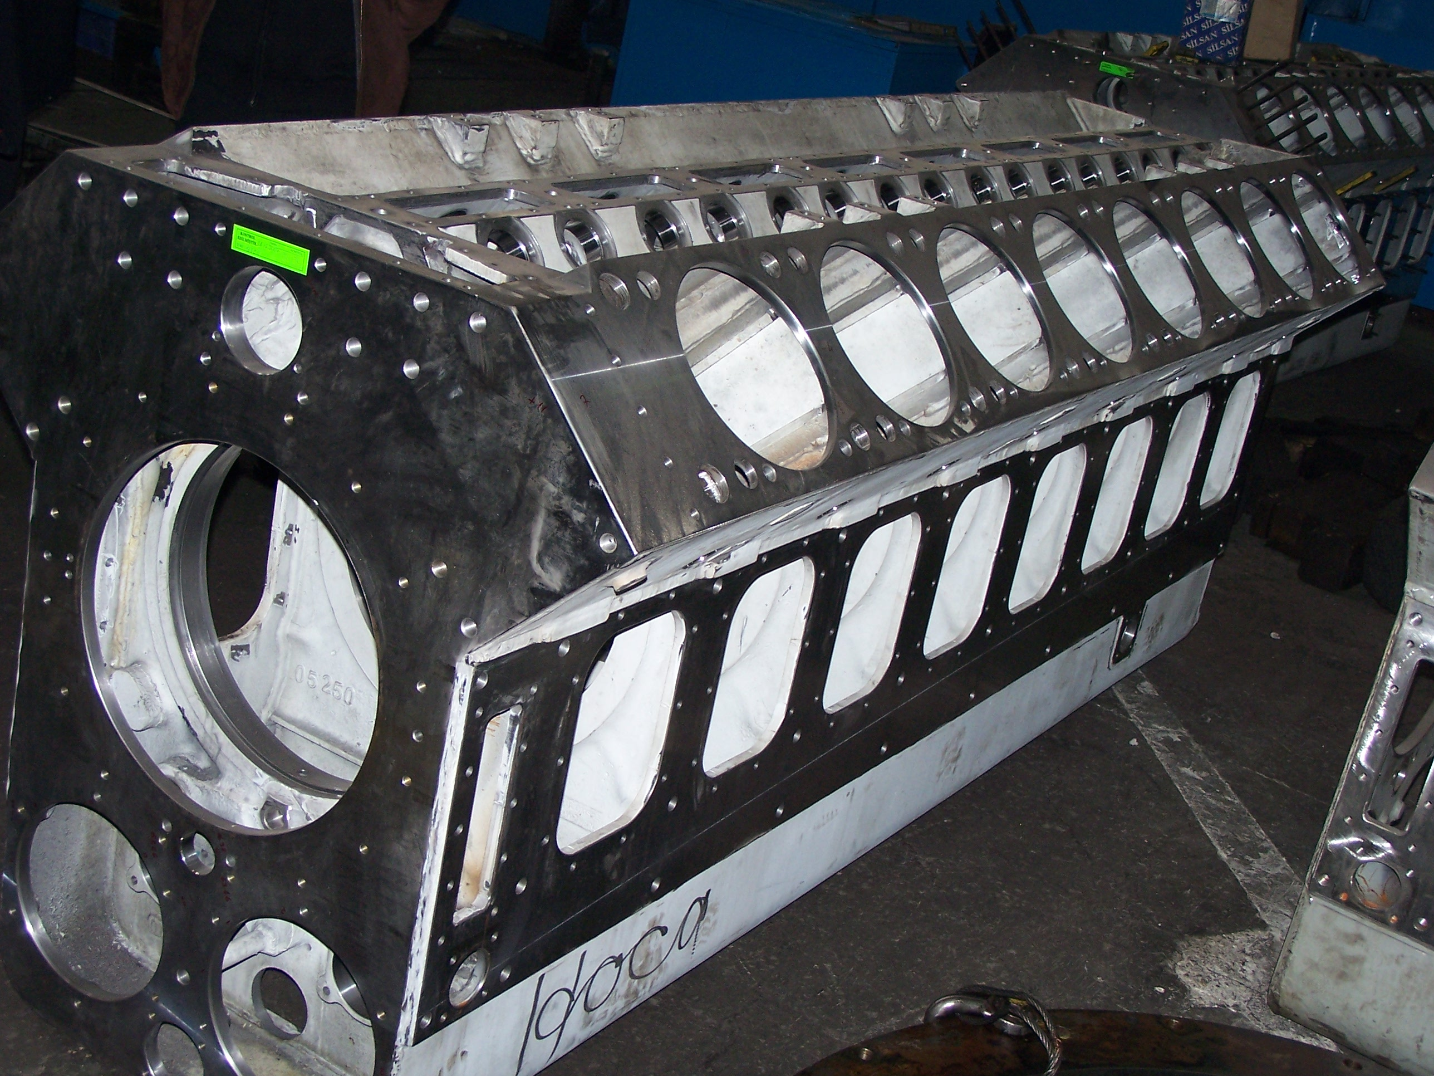
16PA4 V185 DÖRT ZAMANLI DİZEL MOTOR PARÇALARI
Motor Bloğu

Slide 95
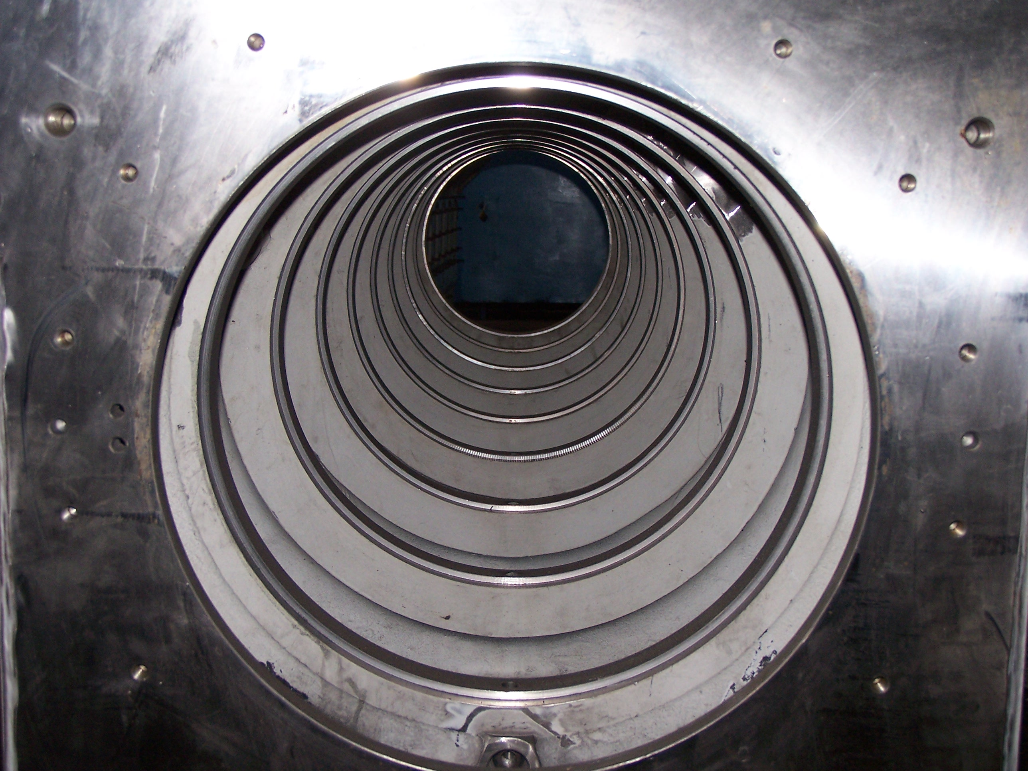
16PA4 V185 DÖRT ZAMANLI DİZEL MOTOR PARÇALARI
Motor Bloğu

Slide 96
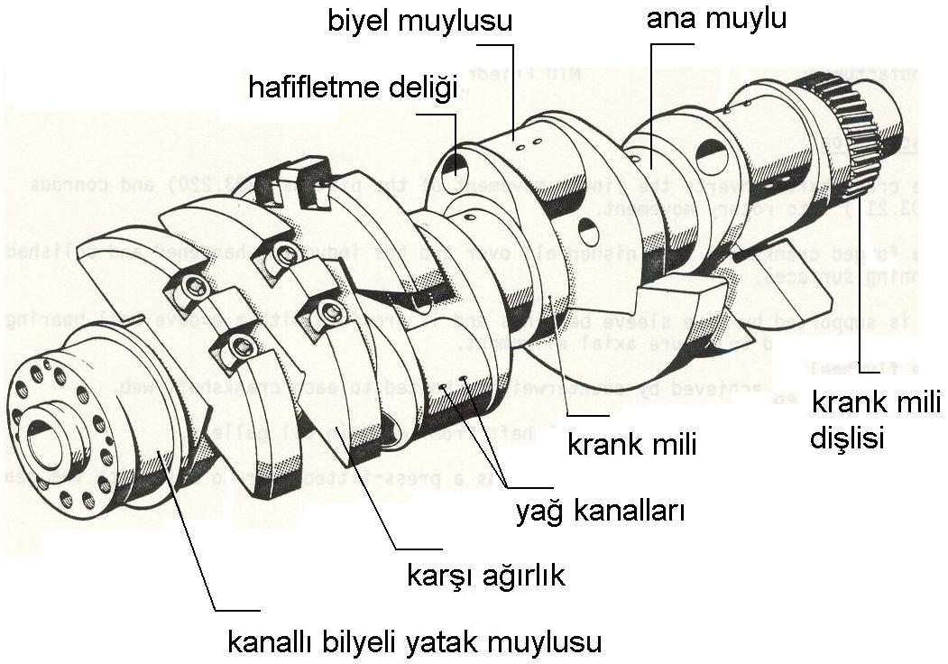
16PA4 V185 DÖRT ZAMANLI DİZEL MOTOR PARÇALARI
Krank Mili
Krank mili ana yatak bağlantı düzeneği esas olarak üç parçadan meydana gelmiştir.
Alt yarım yatak
Yatak kepi
Kilitleme (sabitleme) kemeri

Slide 97
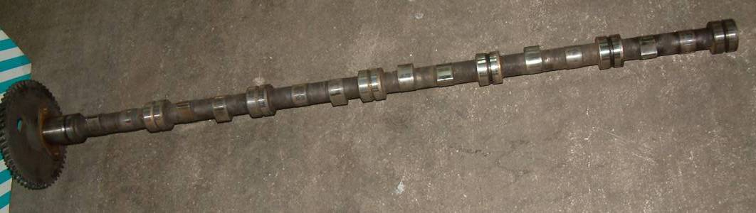
16PA4 V185 DÖRT ZAMANLI DİZEL MOTOR PARÇALARI
Eksantrik (kam) mili
1. Motor ‘V’ sinin ortasına yerleştirilmiş tek kam mili kullanılır.
2. İki parçalı olan kam mili, motora takılmadan önce sıkı geçme yöntemiyle dışarıda birleştirilir.
3. Hareketini dişliler ile krank milinden alır.
4. Üzerinde bulunan kamlar vasıtası ile supapların çalışmasını sağlar.
5. Motorun kam mili tahrik yüzünden sokularak yerleştirilir ve aynı yerden çekilerek çıkartılır.

Slide 98
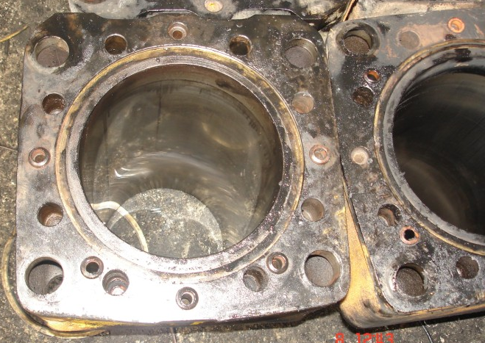
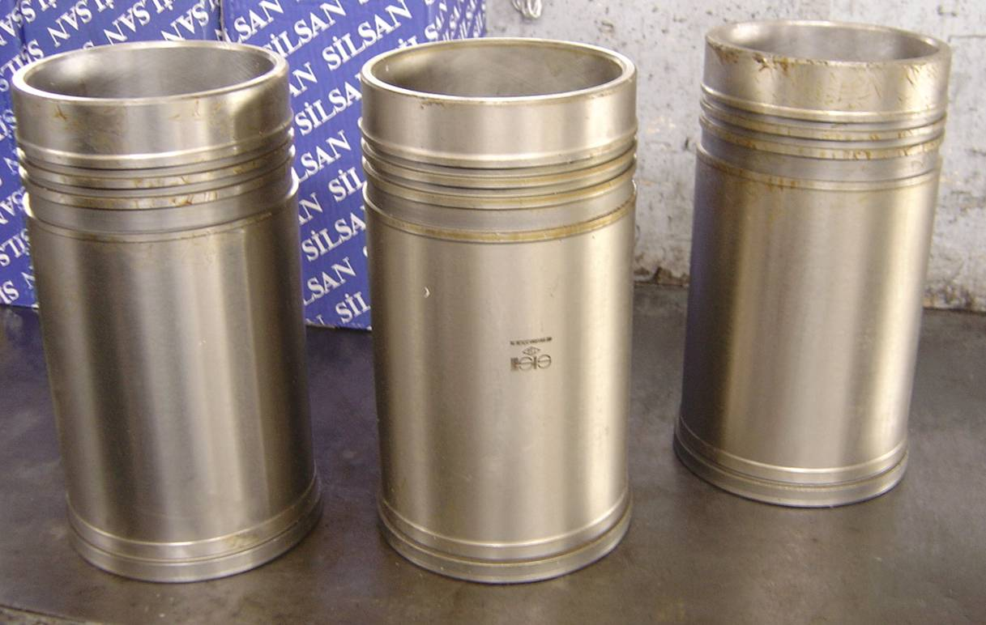
16PA4 V185 DÖRT ZAMANLI DİZEL MOTOR PARÇALARI
Silindir gömlek ve ceketleri
Silindir ceketi
Silindir gömleği

Slide 99

16PA4 V185 DÖRT ZAMANLI DİZEL MOTOR PARÇALARI
Silindir başlığı ve aksesuarları
Subap yayı

Slide 100

16PA4 V185 DÖRT ZAMANLI DİZEL MOTOR PARÇALARI
Silindir başlığı ve aksesuarları
Subap, yayı ve çekirdeği

Slide 101

16PA4 V185 DÖRT ZAMANLI DİZEL MOTOR PARÇALARI
Silindir başlığı ve aksesuarları
İtici makara

Slide 102
16PA4 V185 DÖRT ZAMANLI DİZEL MOTOR PARÇALARI
Silindir başlığı ve aksesuarları
Silindir başlığı düzeni

Slide 103

16PA4 V185 DÖRT ZAMANLI DİZEL MOTOR PARÇALARI
Piston ve piston kolu

Slide 104

16PA4 V185 DÖRT ZAMANLI DİZEL MOTOR PARÇALARI
Piston ve piston kolu
Piston segmanı

Slide 105

16PA4 V185 DÖRT ZAMANLI DİZEL MOTOR PARÇALARI
Piston ve piston kolu
Çeşitli yataklar

Slide 106
16PA4 V185 DÖRT ZAMANLI DİZEL MOTOR PARÇALARI
Titreşim damperi

Slide 107
16PA4 V185 DÖRT ZAMANLI DİZEL MOTOR PARÇALARI
Elastiki kaplin, Volan

Slide 108
16PA4 V185 DÖRT ZAMANLI DİZEL MOTOR PARÇALARI
Dizel Motor Regülatörü
a) Motorun rölantide stop etmeden çalışmasını sağlar,
b) Tam devrin üzerine çıkmasını önler,
c) Makiniste rölanti ile tam devir arasında istenilen devri seçme ve değiştirme olanağı sağlar,
d) Seçilen devri sabit tutar,
e) Dizel motorun stop edilmesini sağlar,
f) Her devir kademesinde azami gücü alabilecek şekilde yükü ayarlar ve aşırı yüklemeyi önler,
g) Dizel motor aşırı doldurma tertibatlı olduğundan egzoz dumanının meydana gelmesini önlemek için yük değişmelerinde motora verilen yakıtın aniden artırılmasını önler.

Slide 109


16PA4 V185 DÖRT ZAMANLI DİZEL MOTOR PARÇALARI
Dizel Motor Regülatörü

Slide 110
16PA4 V185 DÖRT ZAMANLI DİZEL MOTOR PARÇALARI
Dizel Motor Regülatörü
a) Esas regülatör: Yakıt püskürtme pompasının yakıt verme miktarını kontrol ederek devir ayarlar.
b) Reosta pilot valfi: Alternatör ikazını ayarlamak için reosta kolunun döndürülmesini sağlar. Güç ayarlaması her devir değişmesine tekabül eden torkun elde edilmesi amacıyla yapılmaktadır.
c) Yük sınırlama tertibatı: Turbo basıncına göre yakıt verme miktarını sınırlar. Bu durumda devreye giren yük sınırlama tertibatı doldurma havası basıncına göre püskürtme pompası tarafından sağlanan yakıt miktarının artırılmasına sınırlama getirir.
d) EAM bobini: Motoru durdurma amacıyla kullanılır. Çalışan motorda bobin enerjili durumdadır. Motor durdurulmak istenildiğinde bobinin enerjisi kesilir.
e) JHY bobini: Patinaj ve şöntlemede ilgili devreler tarafından bobin enerjilendirilir. Enerjilenen bobin reosta kolunun motorun yükünü azaltacak şekilde dönmesini sağlar.
f) Elastik kavrama: Regülatör döndürme milinden yakıt pompası kramayer miline burulma titreşimlerinin intikalini önlemek için merkezkaç ağırlıklar elastik bir kavrama ile döndürülür.
g) Yükseklik düzeltme tertibatı: Bu tertibat rakımdan kaynaklanan olumsuzluğu giderir.

Slide 111

16PA4 V185 DÖRT ZAMANLI DİZEL MOTOR PARÇALARI
Dizel Motor Regülatörü

Slide 112
16PA4 V185 DÖRT ZAMANLI DİZEL MOTOR PARÇALARI
Hava emme ve egzoz sistemleri

Slide 113
16PA4 V185 DÖRT ZAMANLI DİZEL MOTOR PARÇALARI
Hava emme ve egzoz sistemleri
HISPANO-SUIZA firması HS 400 tipi 2 adet turbo kompresör motora üsten monte edilir.
Karakteristikleri:
Kompresör …………………………… : Santrifüj
Türbin …………………………………… : Eksenel akış
Azami devir …………………………. : 34 000 d/d
Türbin girişinde azami sıcaklık : 700 °C
Soğutma ………………………………. : Su soğutmalı
Yağlama ……………………………… : Basınçlı yağlama
Maksimum çıkış hava basıncı… : 1,7 kg/cm2

Slide 114

16PA4 V185 DÖRT ZAMANLI DİZEL MOTOR PARÇALARI
Hava emme ve egzoz sistemleri

Slide 115

16PA4 V185 DÖRT ZAMANLI DİZEL MOTOR PARÇALARI
Hava emme ve egzoz sistemleri
Aşırı hava doldurma akış şeması

Slide 116

16PA4 V185 DÖRT ZAMANLI DİZEL MOTOR PARÇALARI
Hava emme ve egzoz sistemleri
İntercooler (hava soğutucusu)

Slide 117
16PA4 V185 DÖRT ZAMANLI DİZEL MOTOR PARÇALARI
Yağlama sistemi

Slide 118

16PA4 V185 DÖRT ZAMANLI DİZEL MOTOR PARÇALARI
Yağlama sistemi
Motora montajlı yağ pompaları

Slide 119
16PA4 V185 DÖRT ZAMANLI DİZEL MOTOR PARÇALARI
Yağlama sistemi

Slide 120
16PA4 V185 DÖRT ZAMANLI DİZEL MOTOR PARÇALARI
Yağlama sistemi
GERGES MOATTİ (yağ) filtresi

Slide 121
16PA4 V185 DÖRT ZAMANLI DİZEL MOTOR PARÇALARI
Yağlama sistemi
a) TSTH: Yağ hararet bekçisi. Yağın sıcaklığı 85 °C’yi geçince dizel motoru stop ettirir. Pompalardan sonra blok çıkışından (yağ termostatik valfi öncesi) yağın sıcaklığını kontrol eder.
b) PSH: Dizel motor hangi devirde olursa olsun yağ basıncı 1,6 kg/cm2 nin altına düşünce dizel motoru stop ettirir.
c) PSH1: Dizel motor devri 1200 d/d’nın üzerinde iken yağ basıncı 3,8 kg/cm2 nin altında olursa dizel motoru rölantiye düşürür.
d) PSH2: Dizel motor devri 1500 d/d’nın üzerinde iken yağ basıncı 4,6 kg/cm2 nin altında olursa dizel motoru rölantiye düşürür.
PSH, PSH1 ve PSH2 yağ bekçileri ana yağlama borusu ucundaki (su pompalarının arasındaki parçadan) yağın basıncını kontrol eder. Ayrıca aynı yerden alınan bakır bir boru ile markizdeki yağ basıncı manometresine yağ girişi sağlanır.

Slide 122
16PA4 V185 DÖRT ZAMANLI DİZEL MOTOR PARÇALARI
Soğutma sistemi
Yüksek hararet soğutma devresi

Slide 123
16PA4 V185 DÖRT ZAMANLI DİZEL MOTOR PARÇALARI
Soğutma sistemi
Alçak hararet soğutma devresi

Slide 124

16PA4 V185 DÖRT ZAMANLI DİZEL MOTOR PARÇALARI
Yakıt sistemi

Slide 125

16PA4 V185 DÖRT ZAMANLI DİZEL MOTOR PARÇALARI
Yakıt sistemi
Dizel motor yakıt pompası ve boruları

Slide 126

16PA4 V185 DÖRT ZAMANLI DİZEL MOTOR PARÇALARI
Yakıt sistemi
Yakıt ısıtıcısı

Slide 127

16PA4 V185 DÖRT ZAMANLI DİZEL MOTOR PARÇALARI
Yakıt sistemi
Yakıt filtresi (çelik)

Slide 128

16PA4 V185 DÖRT ZAMANLI DİZEL MOTOR PARÇALARI
Yakıt sistemi
Yakıt ikmal motoru ve pompası

Slide 129

16PA4 V185 DÖRT ZAMANLI DİZEL MOTOR PARÇALARI
Yakıt sistemi
Yakıt filtresi (elemanlı)

Slide 130

16PA4 V185 DÖRT ZAMANLI DİZEL MOTOR PARÇALARI
Yakıt sistemi
Yakıt pompası ve sistemi kesit görünüşü

Slide 131

16PA4 V185 DÖRT ZAMANLI DİZEL MOTOR PARÇALARI
Yakıt sistemi
Yakıt enjeksiyon pompası

Slide 132

16PA4 V185 DÖRT ZAMANLI DİZEL MOTOR PARÇALARI
Yakıt sistemi
Yakıt çekmecesi (aşırı devir)

Slide 133

16PA4 V185 DÖRT ZAMANLI DİZEL MOTOR PARÇALARI
Yakıt sistemi
Yakıt borusunun silindire giriş bağlantısı

Slide 134

16PA4 V185 DÖRT ZAMANLI DİZEL MOTOR PARÇALARI
Yakıt sistemi
Yakıt enjektörü

Slide 135
16PA4 V185 DÖRT ZAMANLI DİZEL MOTOR PARÇALARI
16PA4 Dizel motorun Periyodik Bakım ve Kontrolleri
RUMUZ | BAKIM CİNSİ | BAKIM ARALIĞI | BAKIM SÜRESİ
K | KONTROL BAKIM | 2000-2250 KM | 1-3 SAAT
KB1 | KÜÇÜK BAKIM 1 | 8250-9000 KM | 1 GÜN
KB2 | KÜÇÜK BAKIM 2 | 25.000-27.000 KM | 2 GÜN
KB3 | KÜÇÜK BAKIM 3 | 50.000-53.000 KM | 3 GÜN
GB | GENEL BAKIM | 100.000-106.000 KM | 10 GÜN
BGB | BÜYÜK GENEL BAKIM | 200.000-208.000 KM | 20 GÜN
SR | SINIRLI REVİZYON | 400.000-460.000 KM | 30 GÜN
GR | GENEL REVİZYON | 800.000-860.000 KM | 60 GÜN

Slide 136
16PA4 V185 DÖRT ZAMANLI DİZEL MOTOR PARÇALARI
16PA4 Dizel motorun Periyodik Bakım ve Kontrolleri
Kontrol Bakım
1.Genel olarak motorun gözle kontrolü
2.Genel basınç ve seviye kontrolü, yağlama yağı, su, yakıt, turbo ve egzoz basınç sistemleri
3.Regülatör yağ seviyesi kontrolü
4. Yakıt boruları sağlamlık kontrolü
Küçük Bakım 1
Kontrol bakıma ilave olarak
İmkan dahilindeki bütün cıvata ve somunların kontrolü
Yağlama yağı filtre temizliği
Yakıt filtresi temizliği (çelik), kaba yakıt filtresi değişimi
Hava filtresi temizliği kontrolü ve gerekiyorsa değişimi
Yağlama yağı laboratuvar muayenesi

Slide 137
16PA4 V185 DÖRT ZAMANLI DİZEL MOTOR PARÇALARI
16PA4 Dizel motorun Periyodik Bakım ve Kontrolleri
Küçük Bakım 2
Küçük Bakım 1’e ilave olarak
Motoru durdurmadan önce, aşırı devir kontrolü (1680 dev/dak.)
Yağ numunesi sonucuna göre yağın değişimi
Yakıt enjektörleri kontrolü
Yakıt pompası bağlantıları, tahrik dişlisinin bağlantıları ve regülatör bağlantılarının kontrolü
Küçük Bakım 3
Küçük Bakım 2’ye ilave olarak
Emme ve Egzoz boşluklarının tekrar ayarının yapılması (subap ayarı)
Regülatör yağı değişimi

Slide 138
16PA4 V185 DÖRT ZAMANLI DİZEL MOTOR PARÇALARI
16PA4 Dizel motorun Periyodik Bakım ve Kontrolleri
Genel Bakım
Küçük Bakım 3’e ilave olarak
Turbo kompresör hava basınç kontrolü, hava soğutucu kontrolü ve temizlenmesi
Karter havalandırmaları sökme ve temizlenmesi
Karter gözetleme kapaklarını açma, tüm piston kolu cıvatalarını ve ağırlık cıvatalarını ve ana yatak cıvatalarını kontrol etmek
Yağlama ve soğutma termostatlarını kontrol etme gerekiyorsa yenileme
Külbütörleri komple sökme ve kontrolden sonra tekrar montaj
Yakıt enjektörlerinin değişimi
Yakıt enjeksiyon pompası ayarı yada değişimi
Regülatörün test edilmesi gerekiyorsa değişimi

Slide 139
16PA4 V185 DÖRT ZAMANLI DİZEL MOTOR PARÇALARI
16PA4 Dizel motorun Periyodik Bakım ve Kontrolleri
Büyük Genel Bakım
Genel Bakıma ilave olarak
Silindir başlıklarının sökülmesi, emme, egzoz subap ve külbütörlerinin, yağlama borularının değişimi
Piston ve kollarının kontrolü gerekiyorsa değişimi, segmanların değişimi ve ölçü kontrolleri
V kısmındaki subap iticilerin kontrolü
Silindir gömlek ve ceketin kontrolü ve gerekiyorsa değişimi
Regülatör tahrik sistemi kontrolü (hız kutusu) ve regülatör değişimi
Tahrik dişlisi kontrolü, gerekiyorsa değişimi
Soğutma suyu, yağlama yağı ve yakıt pompası sistemlerindeki conta ve salmastranın kontörlü ile basınç ayar (yağ, yakıt) supaplarının kontrolü

Slide 140
16PA4 V185 DÖRT ZAMANLI DİZEL MOTOR PARÇALARI
16PA4 Dizel motorun Periyodik Bakım ve Kontrolleri
Büyük Genel Bakım
Genel Bakıma ilave olarak
Titreşim damperi ve elastik kaplin kontrolü( sızdırmazlık, salgı)
Egzoz manifoldlarının komple sökülüp tekrar egzozlarının yalıtılarak sarılması, egzoz segmanlarının gerekiyorsa yenilenmesi, başlık egzoz contasının değişimi
Turbo kompresör değişimi
Yakıt pompasının değişimi
Bütün motor bağlantı ve contalarının değişimi
Soğuk tüm kontrollerden sonra ön yağlama yaptırılarak kontrollü şekilde motorun marşlanması. Marş sonrası gözle kontrol, basınç kontrolü ve son supap ayarının yapılması.

Slide 141

16PA4 V185 DÖRT ZAMANLI DİZEL MOTOR PARÇALARI
16 PA4 MOTORU ATEŞLEME SİLİNDİR SIRA NUMARALARI VE ÖRNEK ATEŞLEME SIRALARI

Slide 142
16PA4 V185 DÖRT ZAMANLI DİZEL MOTOR PARÇALARI
16 PA4 MOTORU ATEŞLEME SİLİNDİR SIRA NUMARALARI VE ÖRNEK ATEŞLEME SIRALARI

Slide 143

16PA4 V185 DÖRT ZAMANLI DİZEL MOTOR PARÇALARI
16 PA4 MOTORU ATEŞLEME SİLİNDİR SIRA NUMARALARI VE ÖRNEK ATEŞLEME SIRALARI

Slide 144
16PA4 V185 DÖRT ZAMANLI DİZEL MOTOR PARÇALARI
16 PA4 MOTORU ATEŞLEME SİLİNDİR SIRA NUMARALARI VE ÖRNEK ATEŞLEME SIRALARI

Slide 145
16PA4 V185 DÖRT ZAMANLI DİZEL MOTOR PARÇALARI
16 PA4 MOTORLARI SIKMA TALİMATLARI VE TORK DEĞERLERİ
TANIM | SIKMA METODU TORK--kgm | SIKMA METODU GENLEŞME--mm | UYGULAMA
Gövde: Bağlama cıvataları-su ceketi ve gövde uç bağlama cıvataları | 30 |  | Somunu 10 kg ile sıkıldıktan sonra yarım tur daha geri çevir
Motor Yatağı: Kep cıvatası, kapak kemeri germe cıvatası | 35 | 0.28-0.32
Krank Mili: Karşı ağırlık cıvataları, Krank muylusu tapaları, uç koniklerini bağlama | 75 3.5
Kam Mili Dişlisi: Dişli çarkı kam miline bağlayan cıvatalar Kam mili uç yakasını bağlama | 5

Slide 146
16PA4 V185 DÖRT ZAMANLI DİZEL MOTOR PARÇALARI
16 PA4 MOTORLARI SIKMA TALİMATLARI VE TORK DEĞERLERİ
Piston Kolu: Büyük uç kep cıvataları |  | 0.40-0.43
Silindir: Silindir başlığı saplamaları (su ceketine) Silindir başlığı saplamaları (başlıkta) Külbütör taşıyıcısı cıvataları | 15 25 8
Enjektör: Enjektör silindir başlığına bağlama Enjektör memesi emniyet somunu | 4 15

Slide 147
16PA4 V185 DÖRT ZAMANLI DİZEL MOTOR PARÇALARI
16 PA4 MOTORLARI SIKMA TALİMATLARI VE TORK DEĞERLERİ
TANIM | SIKMA METODU TORK--kgm | SIKMA METODU GENLEŞME--mm | UYGULAMA
Püskürtme Pompası: Pompayı tahrik koniğine bağlama Suporta bağlama cıvatası Pompa başı | 17 4 12
Püskürtme Pompası kumandası: Pompa tahrik koniğine bağlama | 50
Egzoz Manifoldu: | Orta derecede 2kgm sık | 1/6-1/8 devir gevşet
Boru Donanımı: | Orta derecede 3-4 kgm sık | 1/6-1/8 devir gevşet | Molykote kullanma

Slide 148
16PA4 V185 DÖRT ZAMANLI DİZEL MOTOR PARÇALARI
16 PA4 MOTORLARI SIKMA TALİMATLARI VE TORK DEĞERLERİ
Silindir Başlığı: Meme sıkma Enjektör taşıyıcı koniği sıkma | 35 10
Su Pompası: Impeller somunu | 20
80 Markalı Cıvata ve Somunlar: | Molykote’suz | Molykote ile
M 6 X 0.5 | 1.3 kgm | 0.8 kgm
M 6 X 1 | 1 kgm | 0.5 kgm
M 8 X 1 | 3 kgm | 2 kgm
M 8 X 1.25 | 2.5 kgm | 1.5 kgm
M 10 X 1 | 6 | 4
M 10 X 1.25 | 6 | 4

Slide 149
16PA4 V185 DÖRT ZAMANLI DİZEL MOTOR PARÇALARI
16 PA4 MOTORLARI SIKMA TALİMATLARI VE TORK DEĞERLERİ
M 10 X 1.50 | 4.5 | 3
M 12 X 1.50 | 9.5 | 6
M 12 X 1.75 | 8 | 5
TANIM | SIKMA METODU TORK--kgm | SIKMA METODU GENLEŞME--mm | UYGULAMA
M 14 X 1.50 | 14 | 9
M 14 X 2 | 12 | 8
M 16 X 1.50 | 20 | 13
M 16 X 2 | 18 | 12
M 18 X 1.50 | 27 | 18
M 18 X 2.50 | 25 | 16
M 20 X 1.50 | 35 | 23
M 20 X 2.50 | 33 | 22
M 22 X 1.50 | 45 | 30
M 22 X 2.50 | 43 | 29

